Slide 1

Prezentace investičních nemovitostí

Slide 2

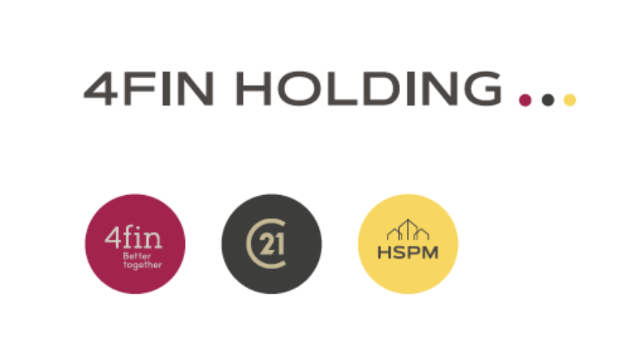
HSPM - Nemovitosti pro lepší život
Spojení HSPM neznamená nic jiného než High standard property management. Jedná se o společnost, která nabízí nejen vysoký standard bydlení, ale i vysoké zhodnocení investic svým investorům. HSPM mění svět bydlení a je zároveň hrdým členem skupiny 4FIN HOLDING.
4FIN HOLDING tvoří společnosti 4fin Better together, CENTURY 21 a HSPM, které dohromady zajišťují profesionální nabídku služeb od kompletního finančního, majetkového a realitního poradenství až po výkup a přestavbu nemovitostí či development vlastních rezidenčních projektů.
Máme dlouholeté profesionální zkušenosti z oblasti financování, investování a realit, tyto výhody využíváme při každém projektu, který tvoříme.

Slide 3
O co se vám rádi postaráme?
Našim klientům poskytujeme komplexní správu nemovitostí, které zahrnuje především:
zajištění a prověření nájemníků
výběr nájemného, komunikace a řešení problémů s nájemci
údržba nemovitosti a řešení případných technických problémů
pravidelná kontrola stavu nemovitosti
zajištění veškeré byrokracie
Náš klient se tak nemusí téměř o nic starat. Není proto důležité, jestli má svou investiční nemovitost poblíž svého bydliště nebo na druhém konci České republiky.
Za tuto komplexní službu si nárokujeme 1000 Kč bez DPH za měsíc za jednu bytovou jednotku.
Tato částka je již zohledněna v propočtech u jednotlivých nemovitostí.

Slide 4
Vysvětlení pojmů
Čistá kapitalizační míra:
Kapitalizační míra se používá k označení míry návratnosti. Počítá se na základě čistého příjmu, který má nemovitost generovat, a vypočítá se vydělením čistého provozního výnosu hodnotou majetku z nemovitosti a je vyjádřena v procentech.
Čisté roční nájemné:
Jedná se o souhrn měsíčních nájmů očištěných o veškeré náklady na správu nemovitosti, daň z nemovitosti a pojištění domácnosti.
ROA
ROA (anglicky „return of assets“) je ukazatel návratnosti investice v letech.

Slide 5
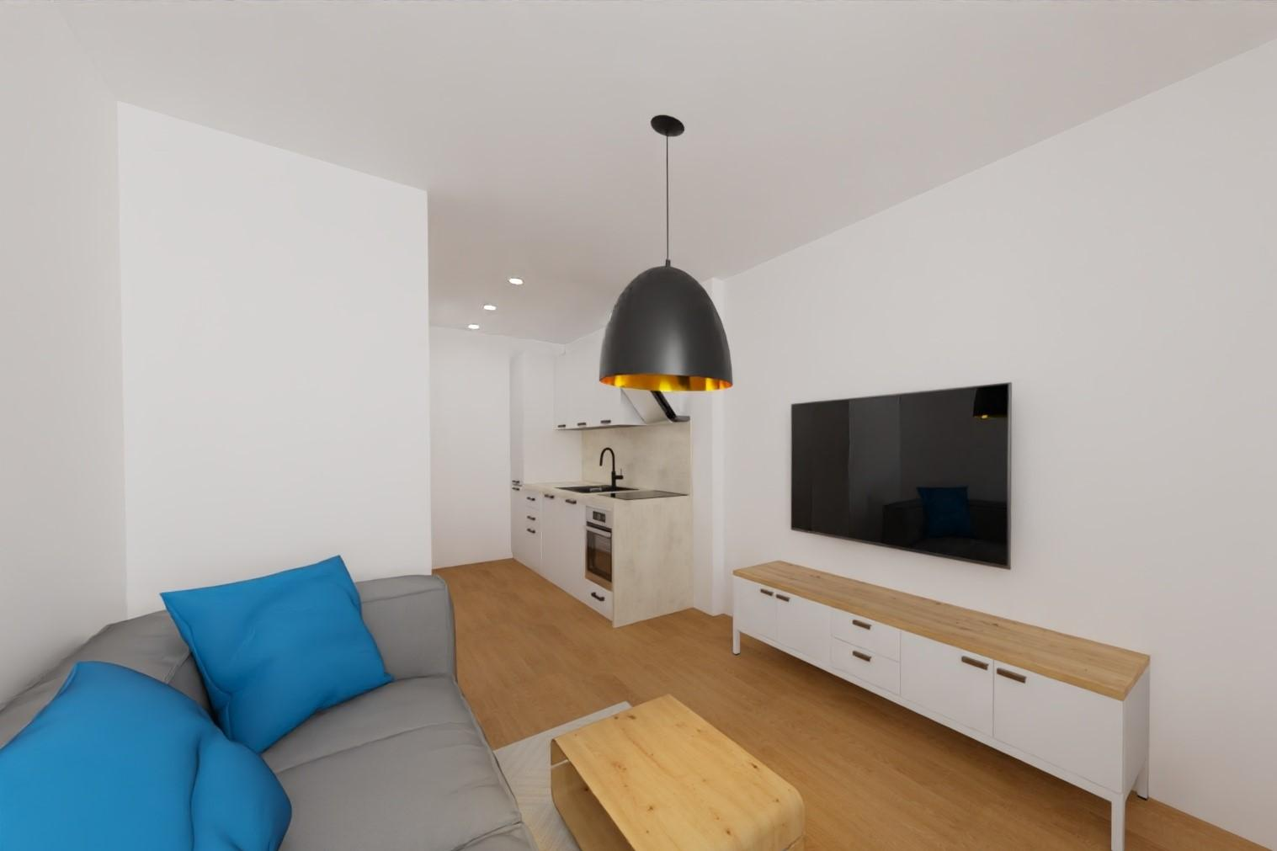
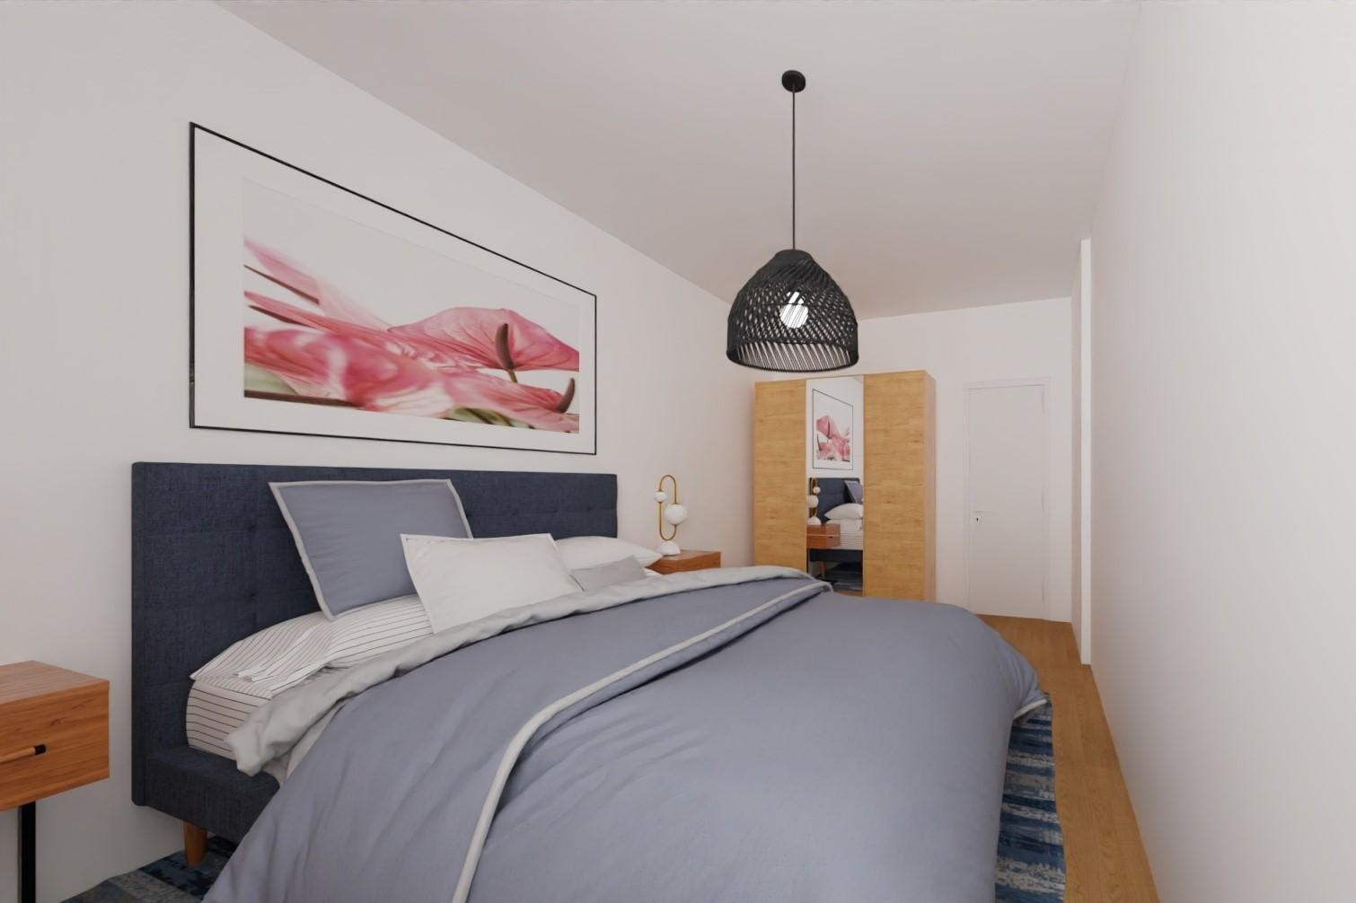
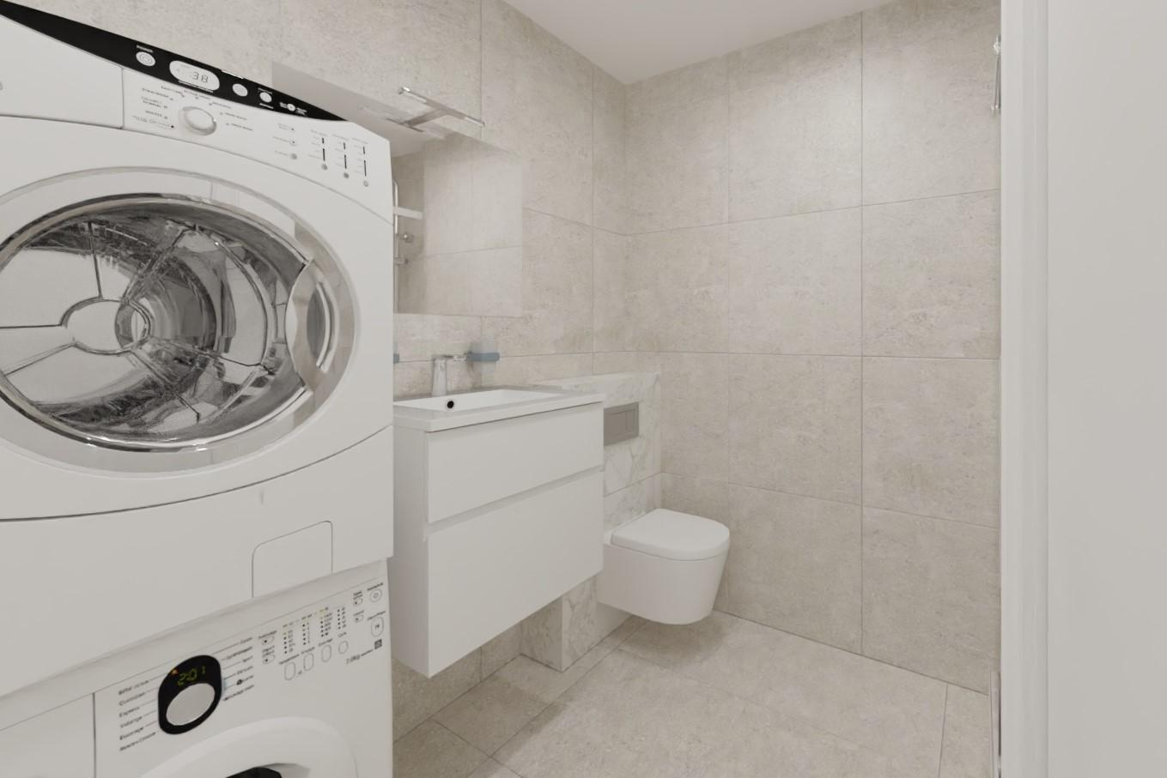
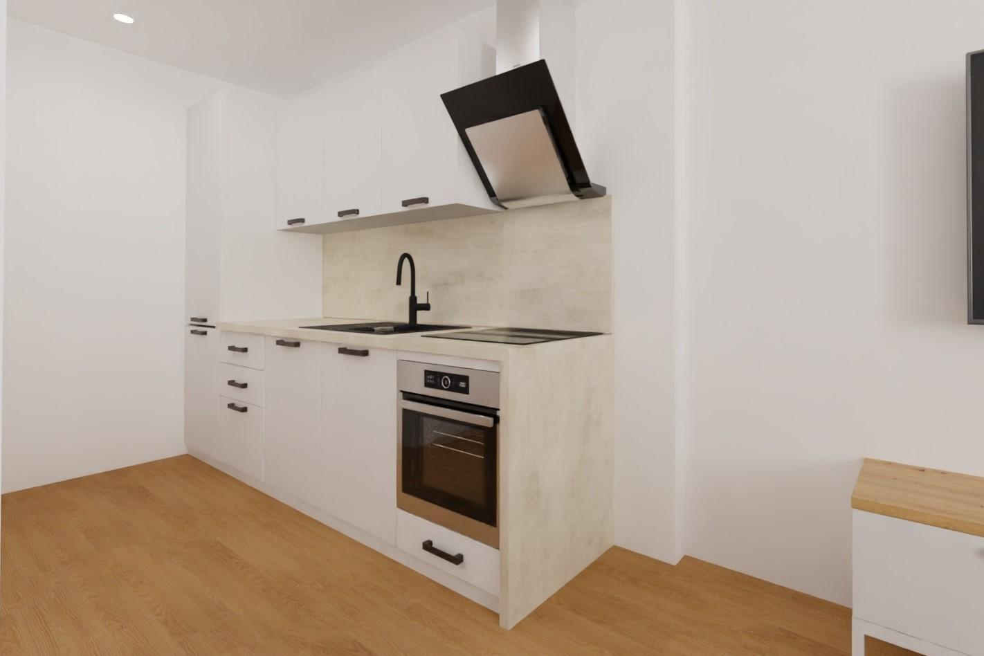
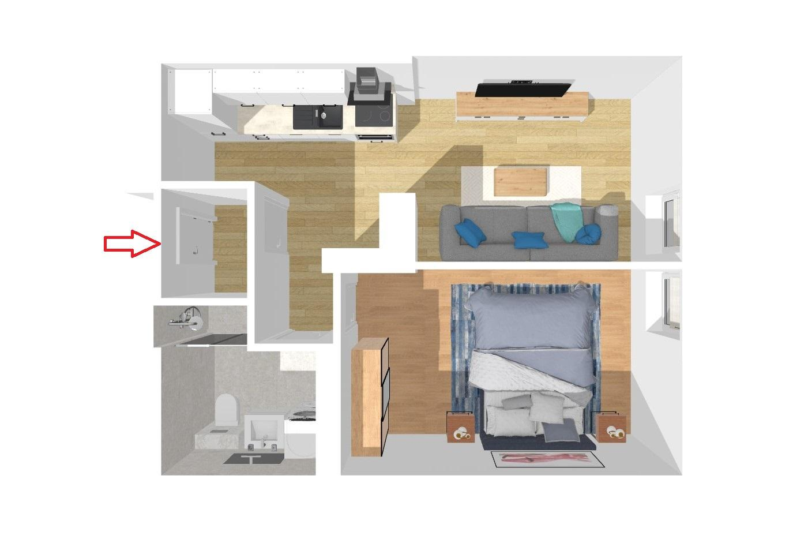
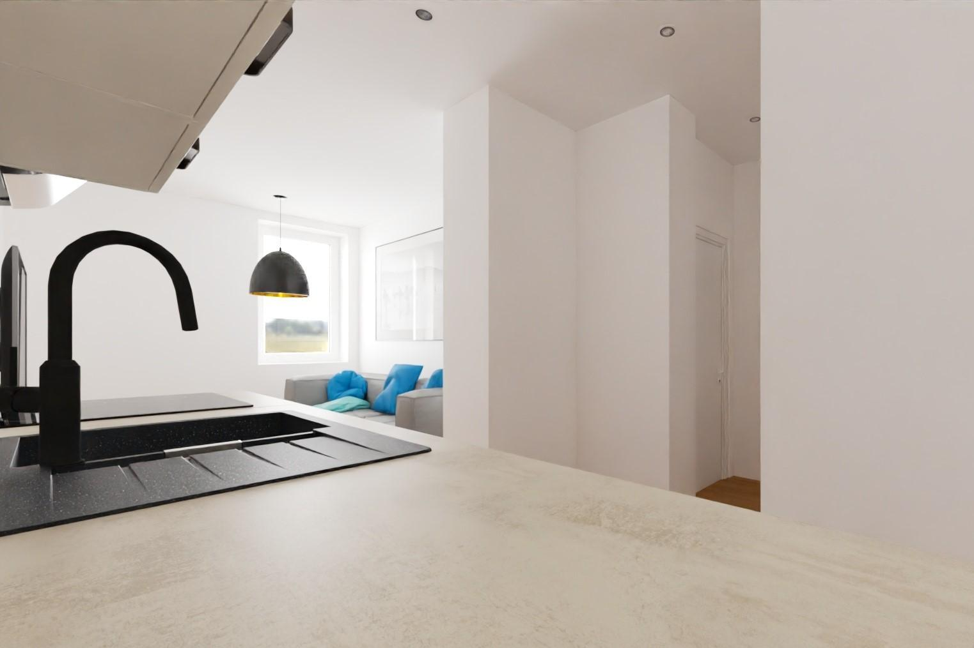
Byt Rymická, Holešov Adresa: Rymická 221/5, Holešov Číslo bytové jednotky: 8
Vlastnictví: osobní Dispozice: 2+kk Velikost: 45 m²
Stav: po rozsáhlé rekonstrukci
Prodejní cena: 2 200 000 Kč
Předpokládaný výnos a návratnost
Nájem měsíční: 11 500 Kč Čisté roční nájemné: 125 088 Kč Čistá kapitalizační míra: 5,69% ROA: 16 let

Slide 6
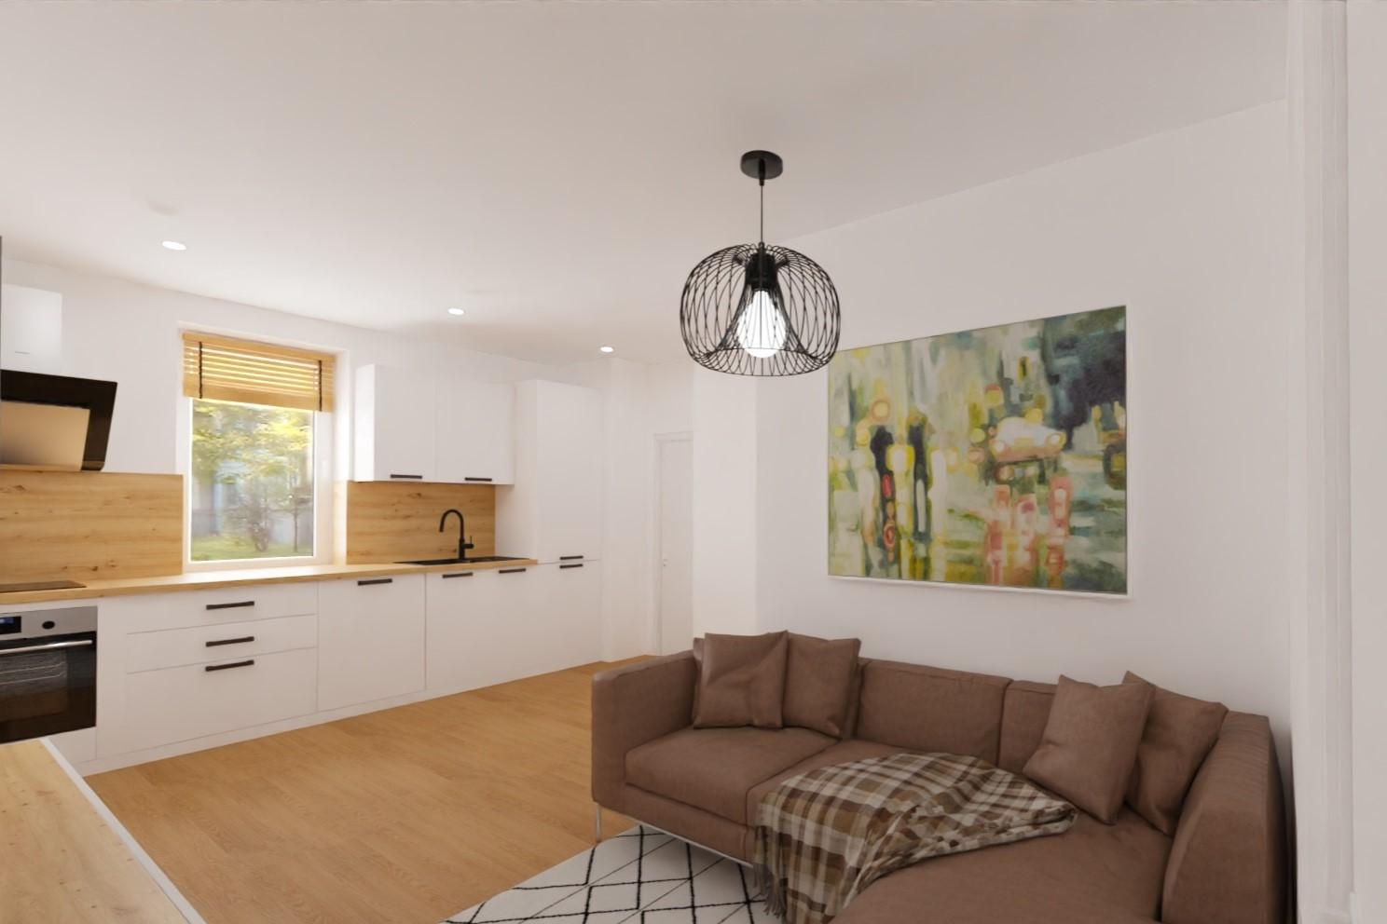
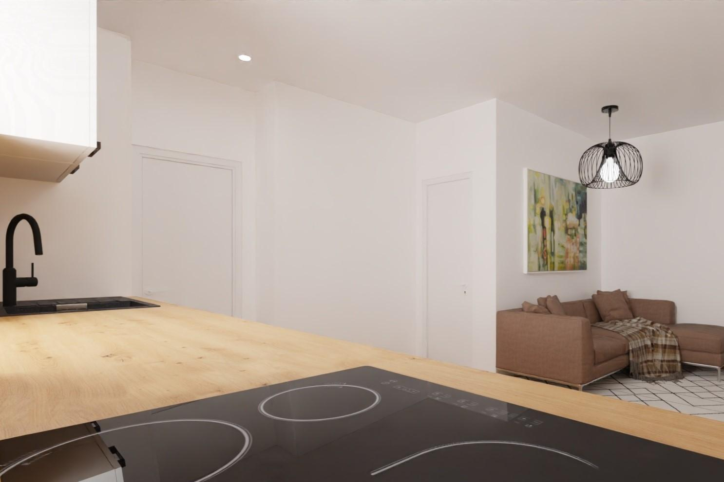
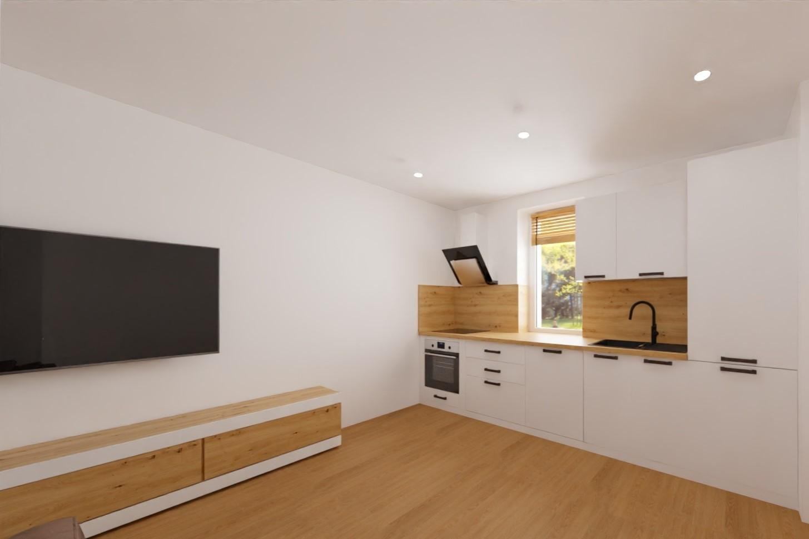
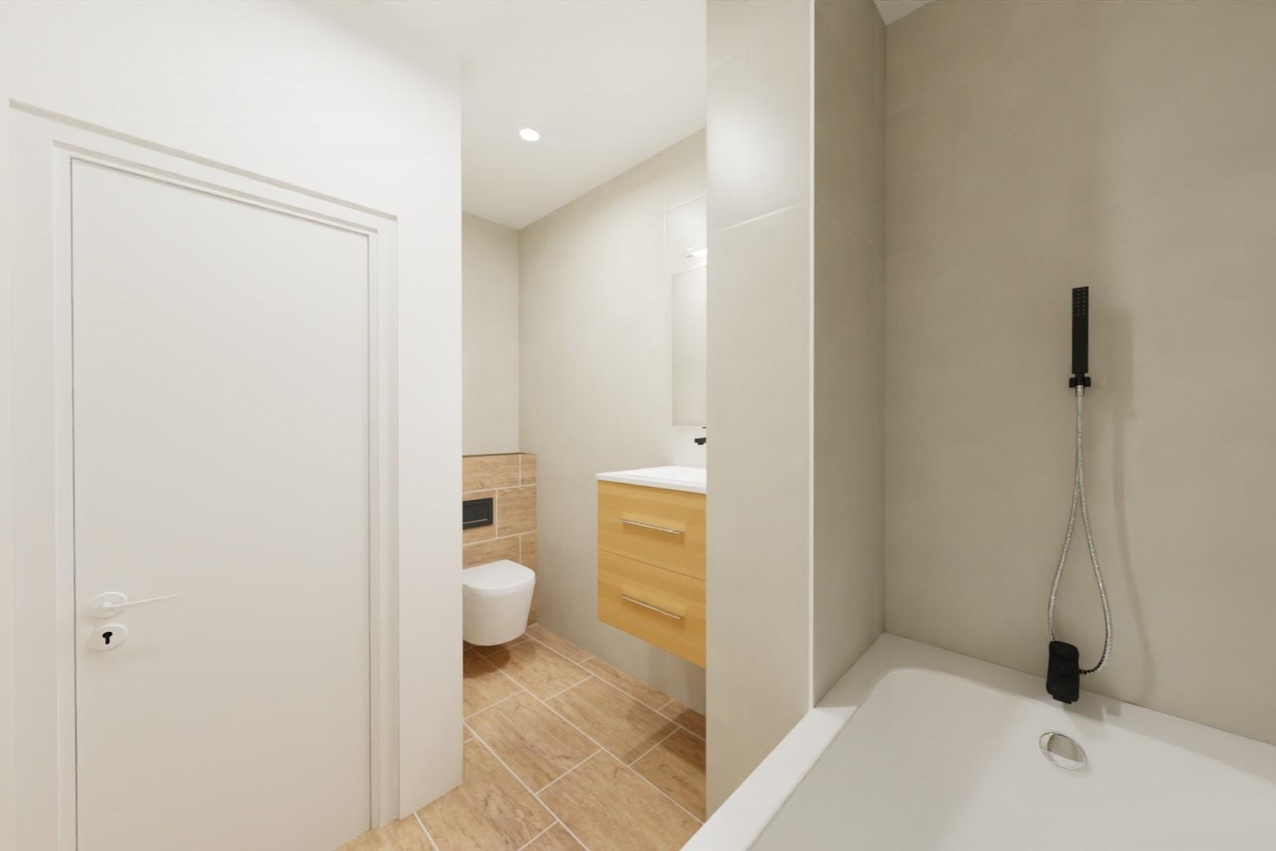
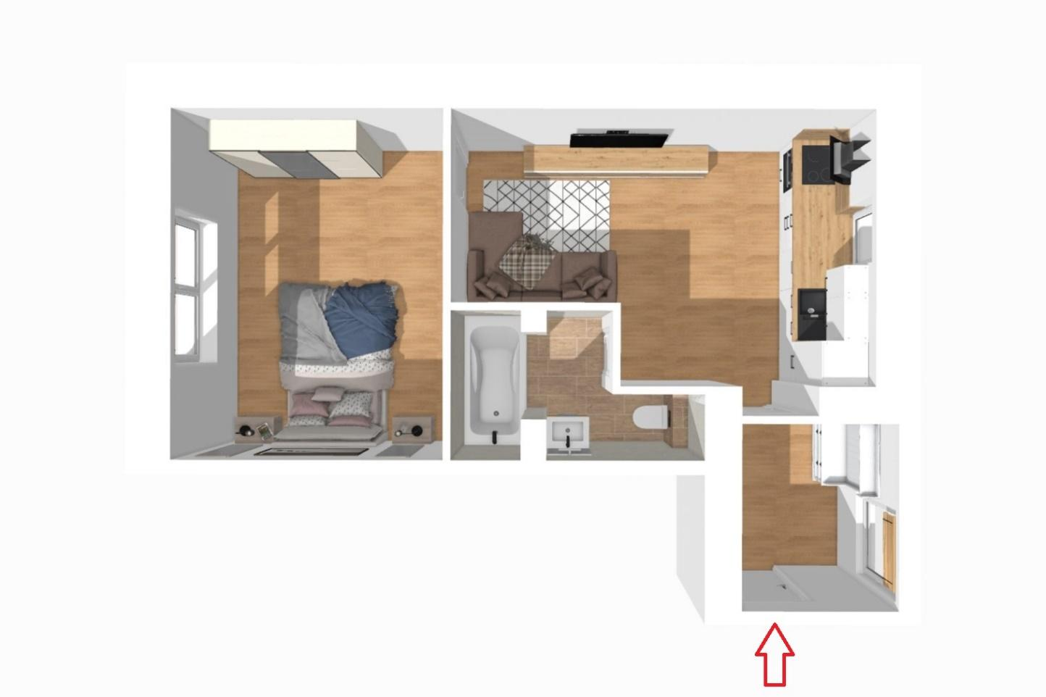
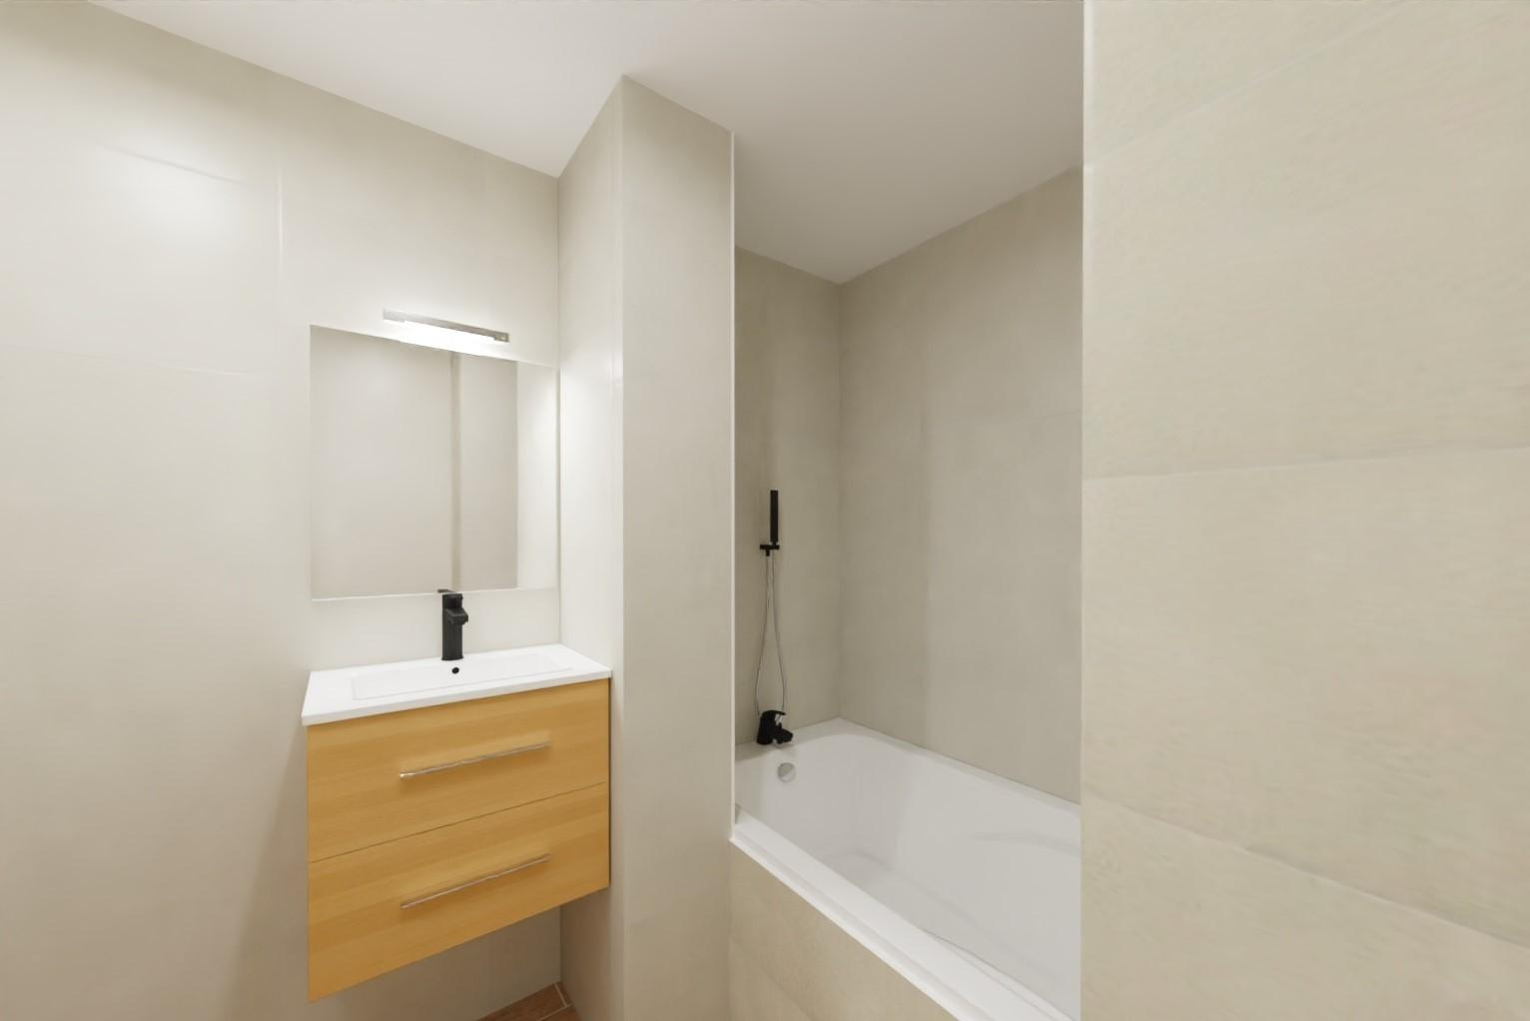
Byt Rymická, Holešov Adresa: Rymická 221/5, Holešov Číslo bytové jednotky: 3
Vlastnictví: osobní Dispozice: 2+kk Velikost: 36 m²
Stav: po rozsáhlé rekonstrukci
Prodejní cena: 1 990 000 Kč
Předpokládaný výnos a návratnost
Nájem měsíční: 10 500 Kč Čisté roční nájemné: 113 088 Kč Čistá kapitalizační míra: 5,68% ROA: 16 let

Slide 7
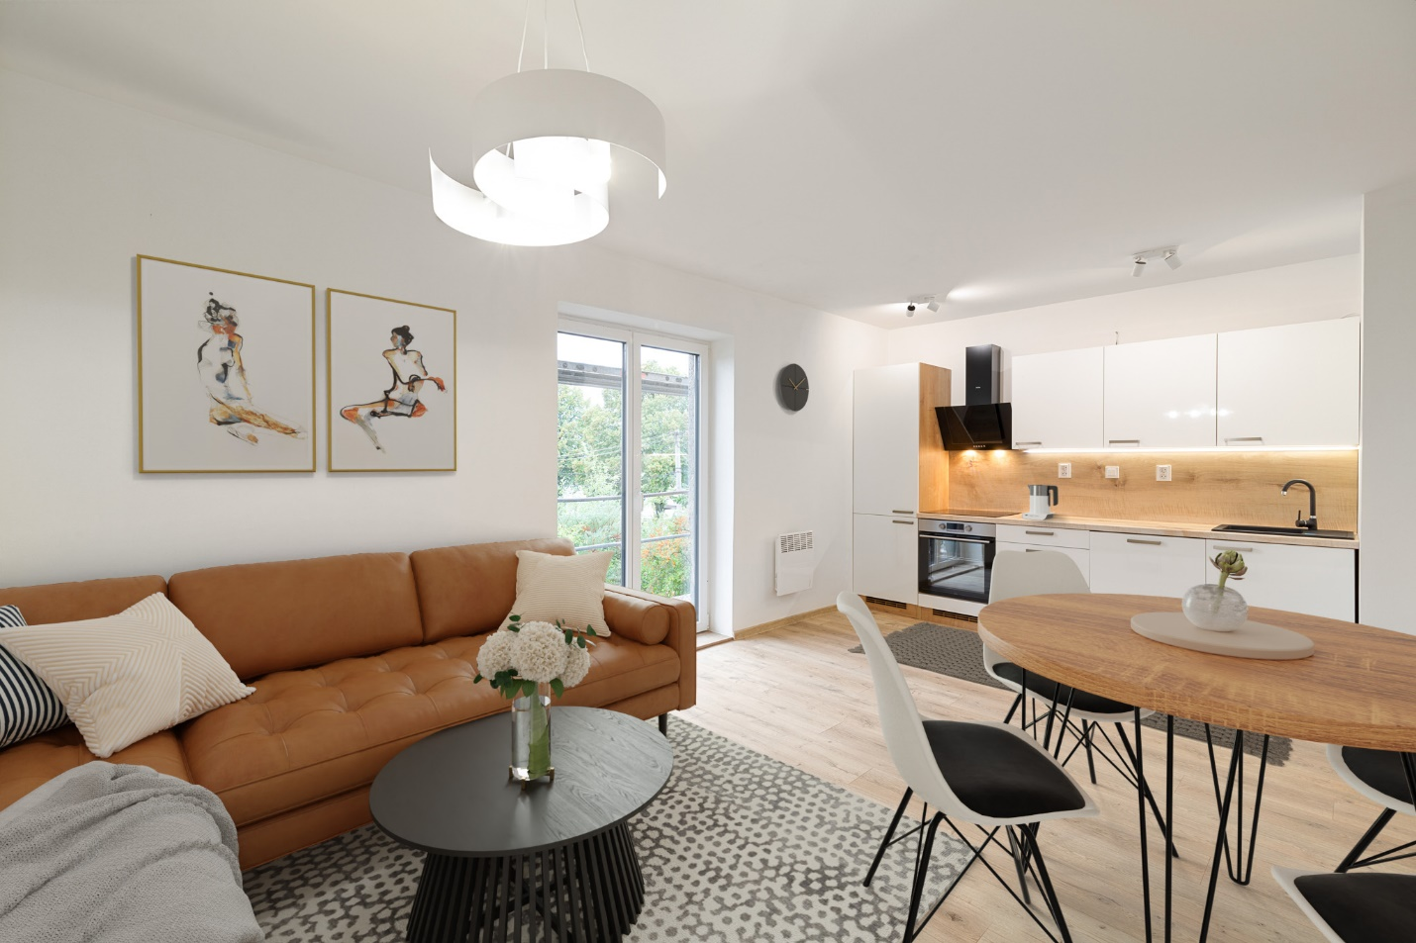
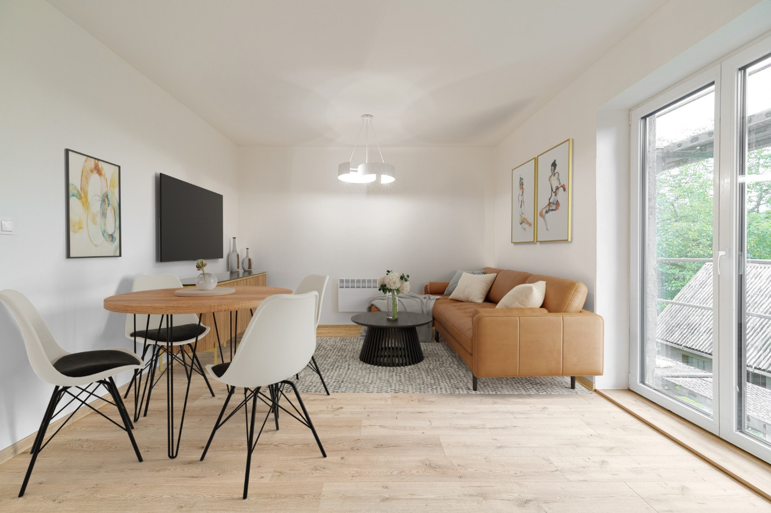
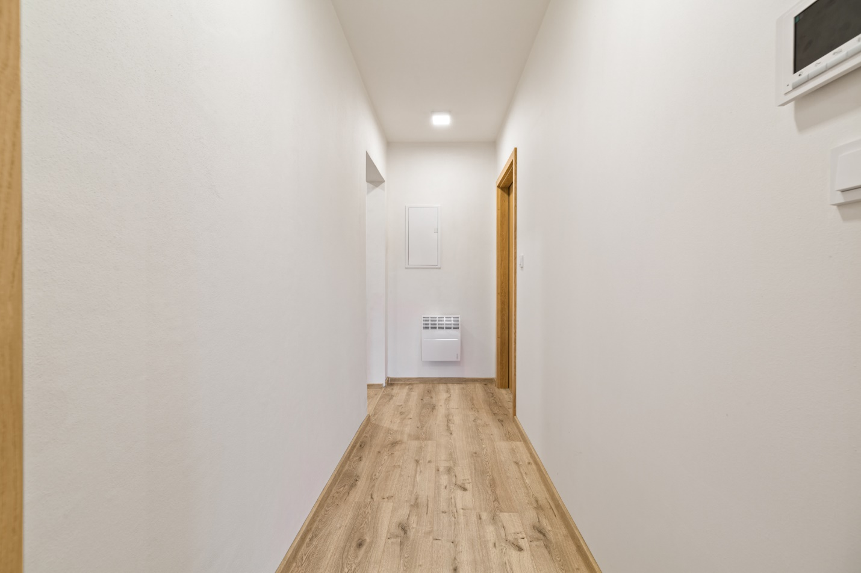
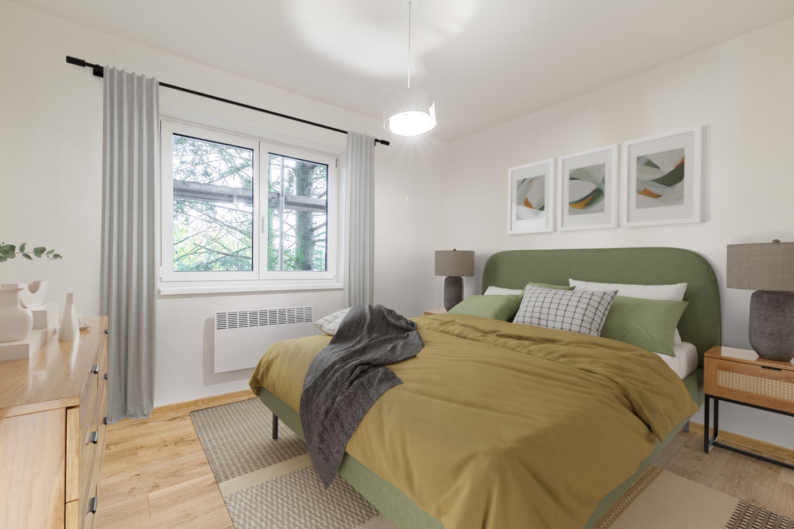
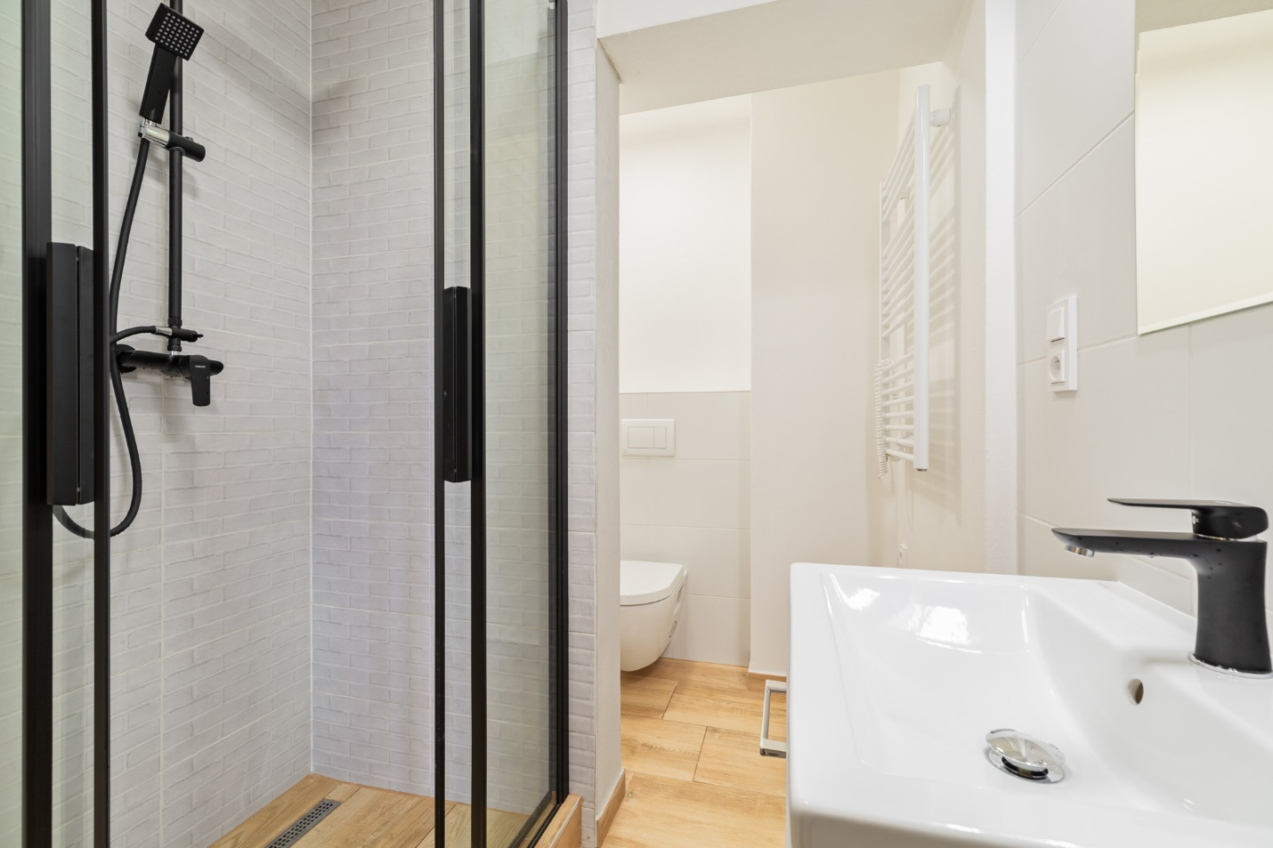
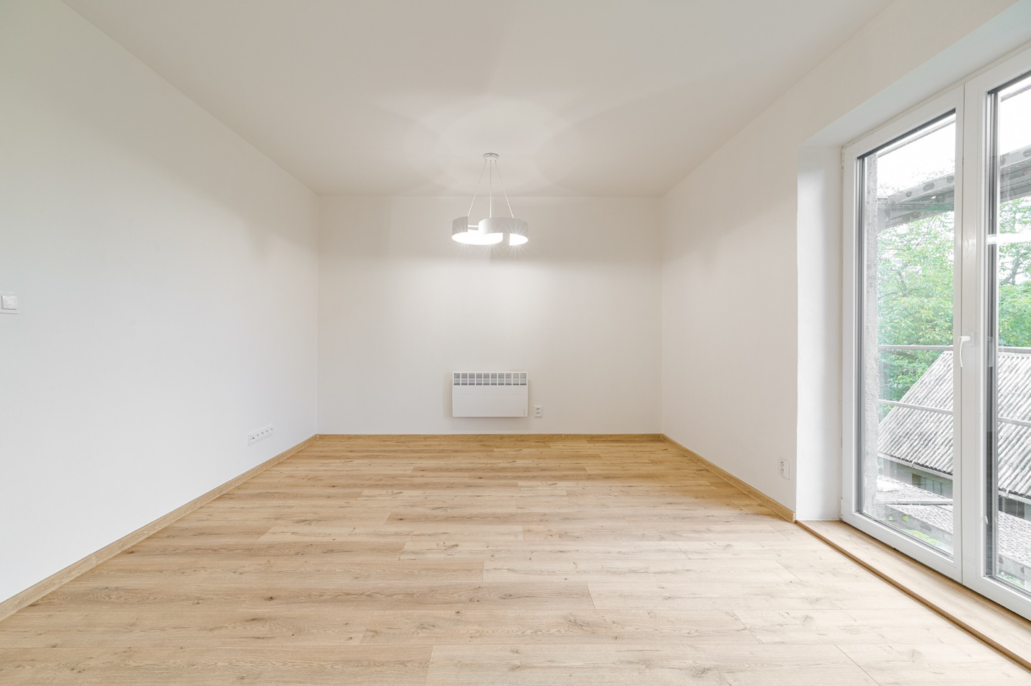
Byt Na Kopci, Ostrava Adresa: Na Kopci 649/15, Ostrava - Radvanice Číslo bytové jednotky: 3
Vlastnictví: osobní Dispozice: 2+kk Velikost: 40 m² + 100 m² zahrada Stav: po rozsáhlé rekonstrukci
Prodejní cena: 2 590 000 Kč
Předpokládaný výnos a návratnost
Nájem měsíční: 13 000 Kč Čisté roční nájemné: 143 020 Kč Čistá kapitalizační míra: 5,52% ROA: 17 let

Slide 8
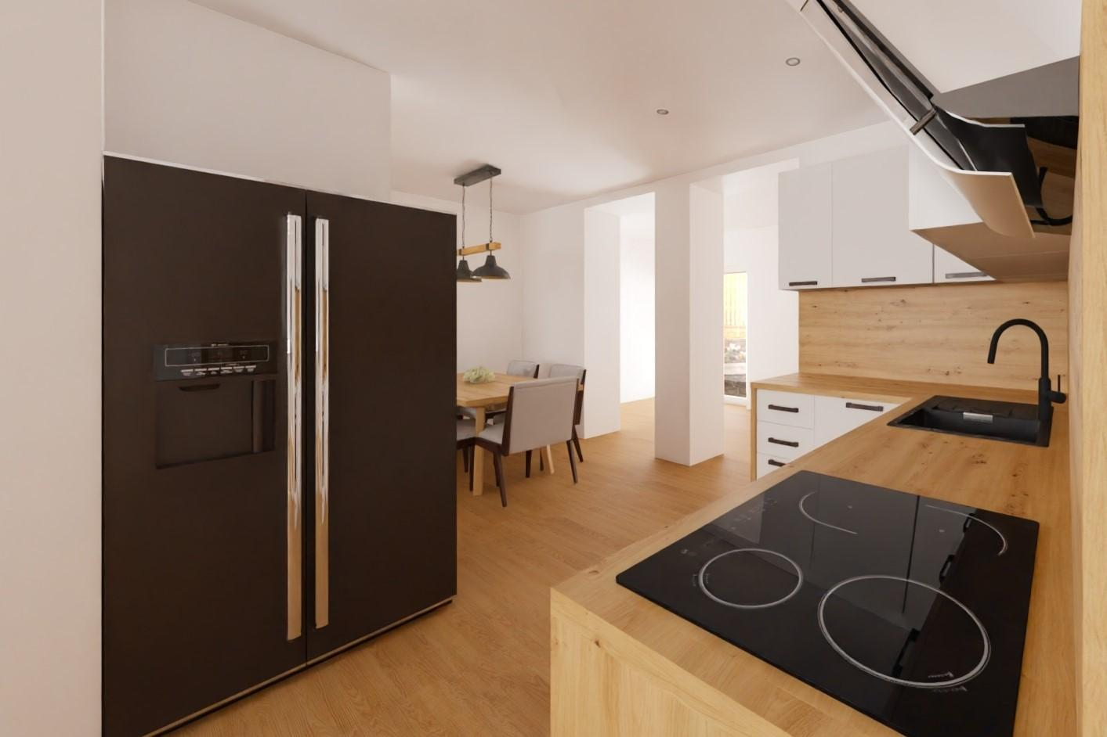
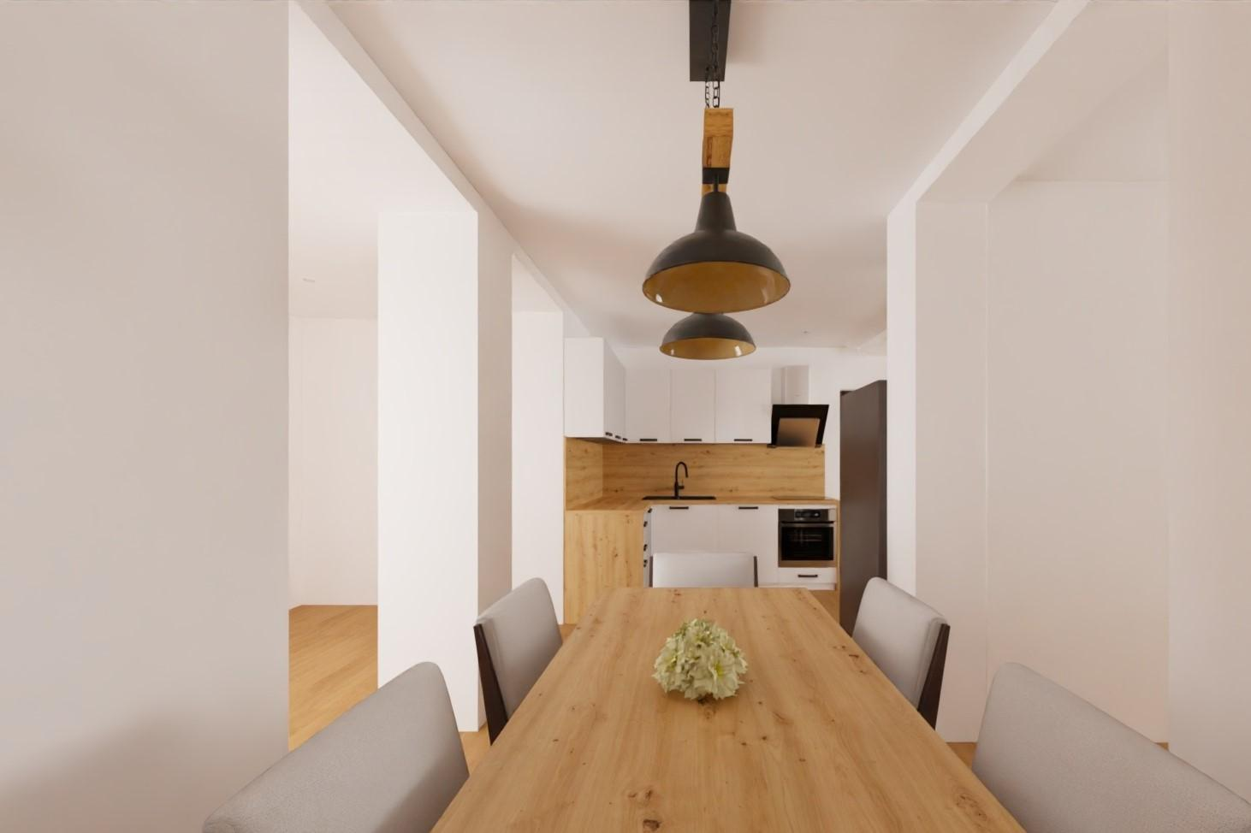
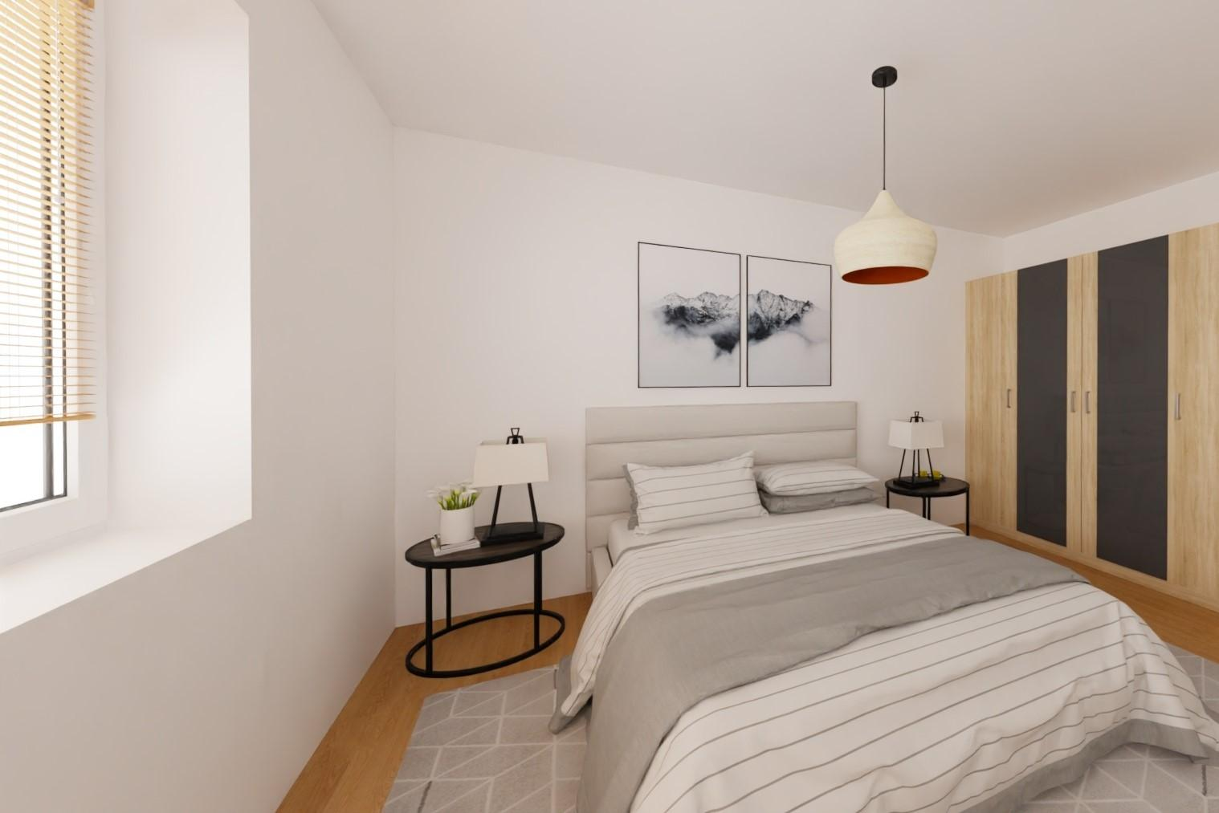
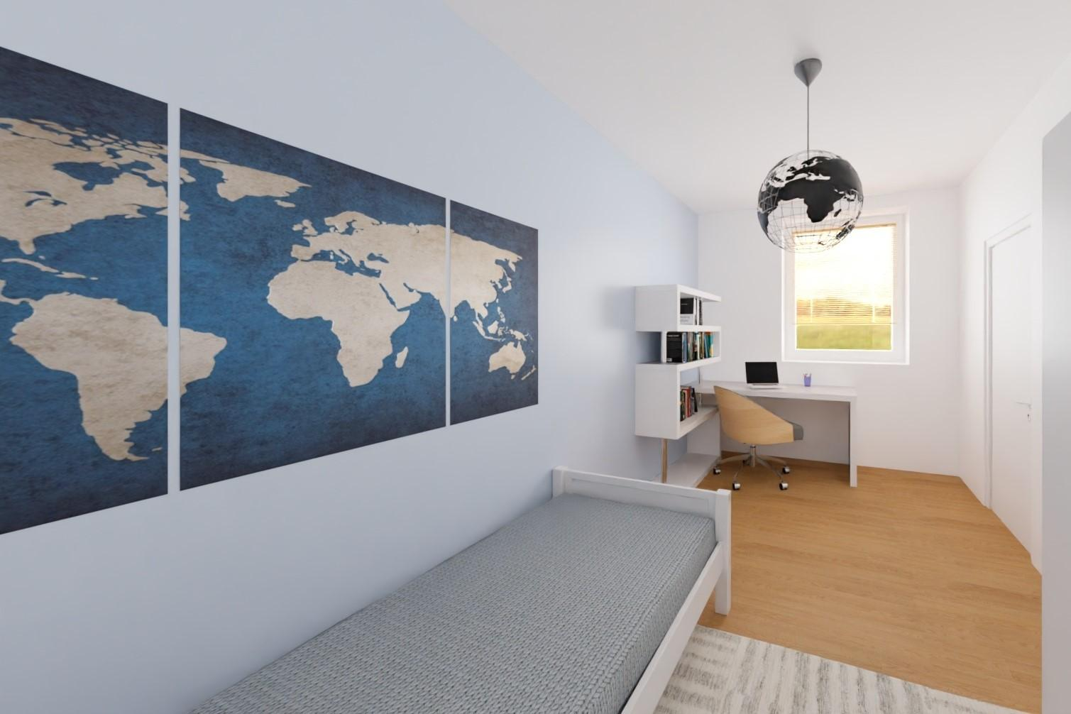
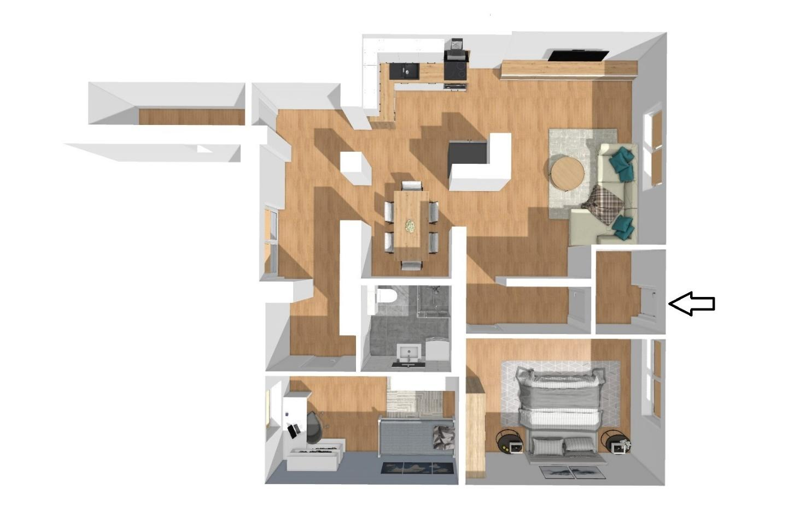
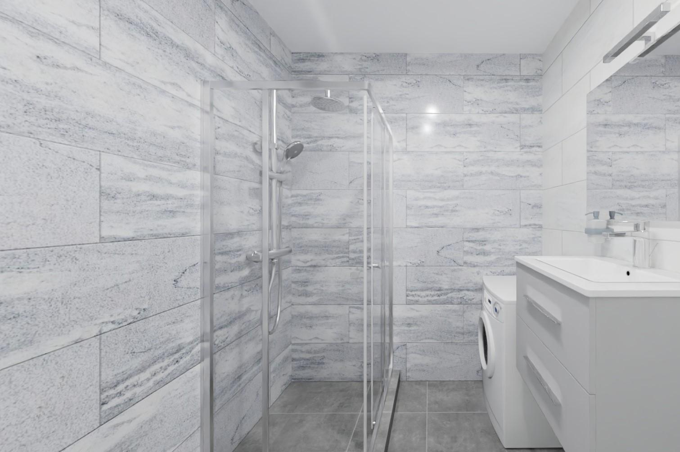
Byt Rymická, Holešov Adresa: Rymická 221/5, Holešov Číslo bytové jednotky: 5+7
Vlastnictví: osobní Dispozice: 3+kk Velikost: 87 m²
Stav: po rozsáhlé rekonstrukci
Prodejní cena: 3 200 000 Kč
Předpokládaný výnos a návratnost
Nájem měsíční: 14 500 Kč Čisté roční nájemné: 160 872 Kč Čistá kapitalizační míra: 5,03% ROA: 18 let

Slide 9
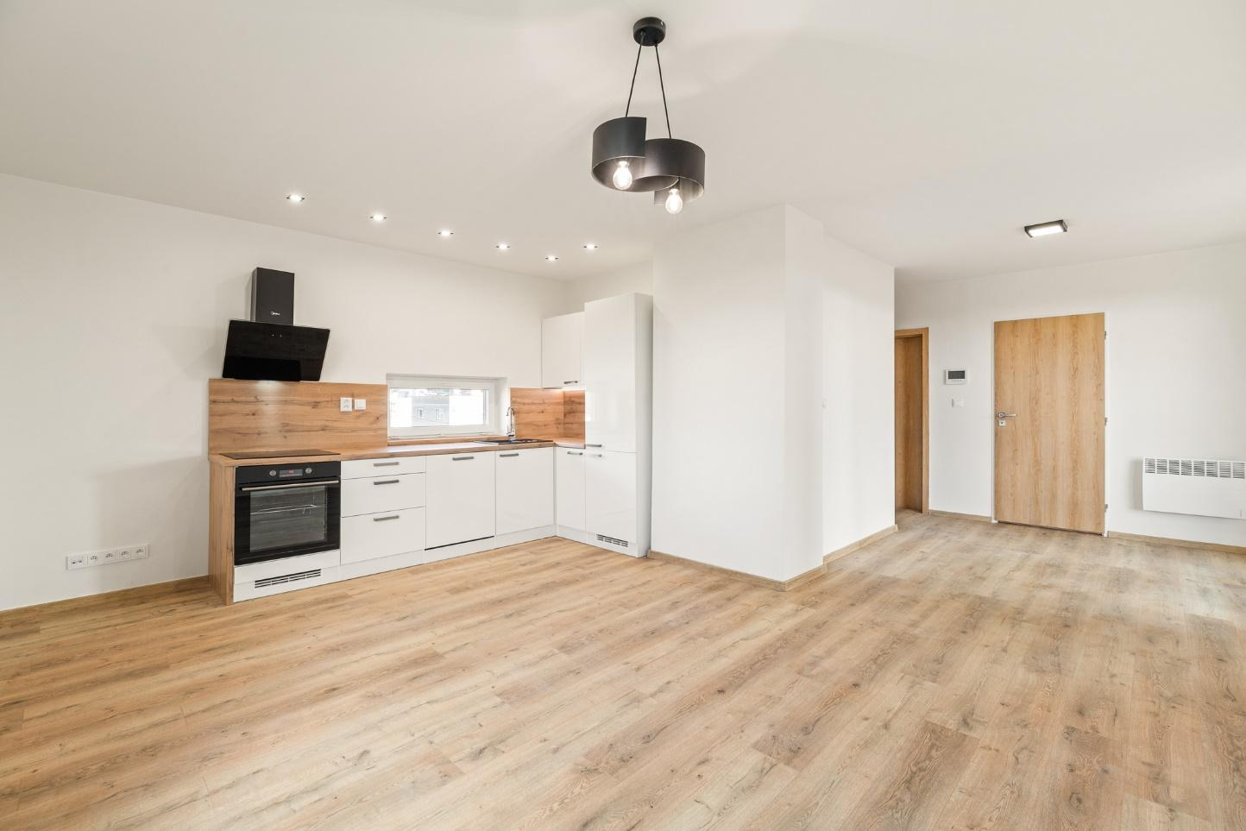
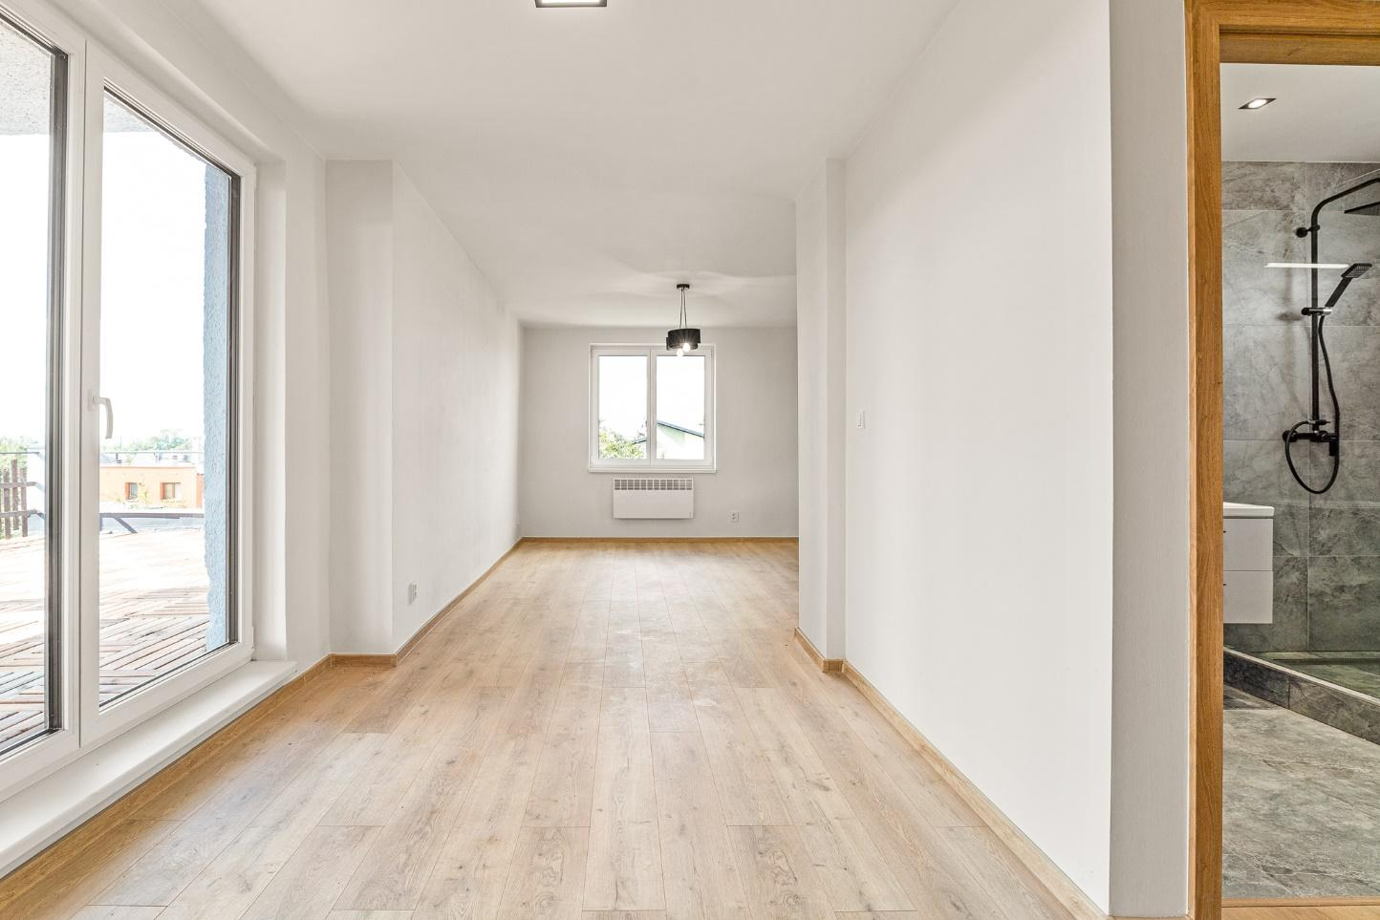
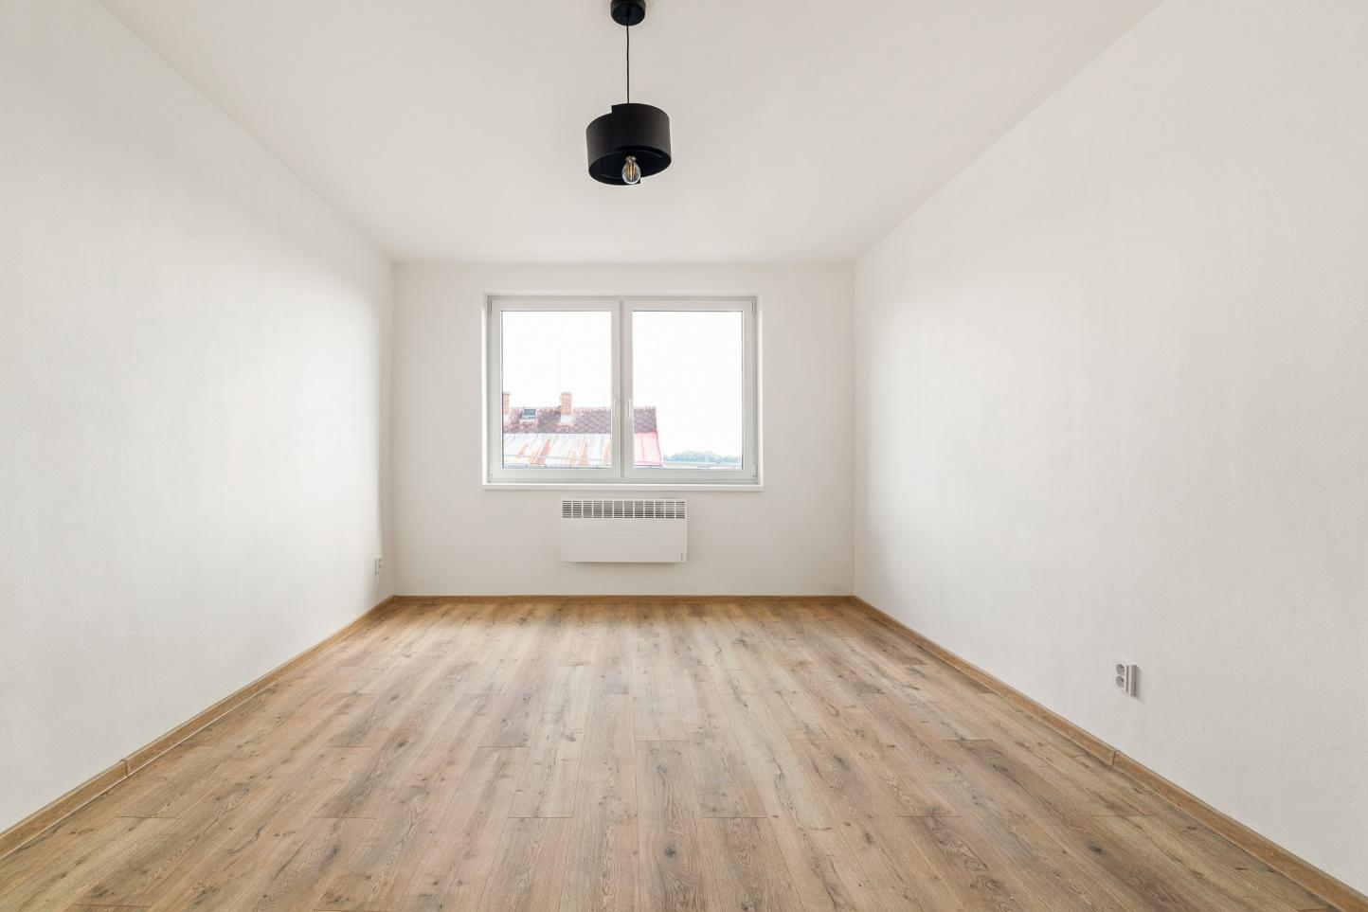
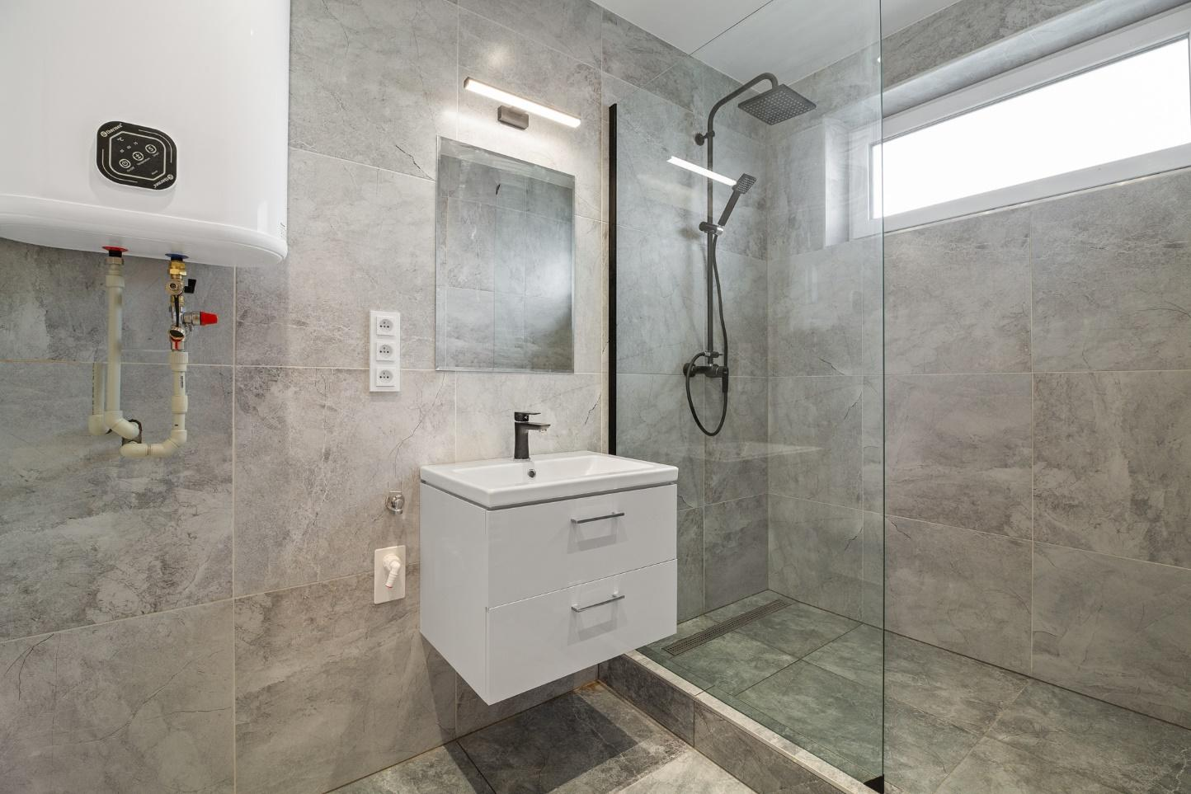
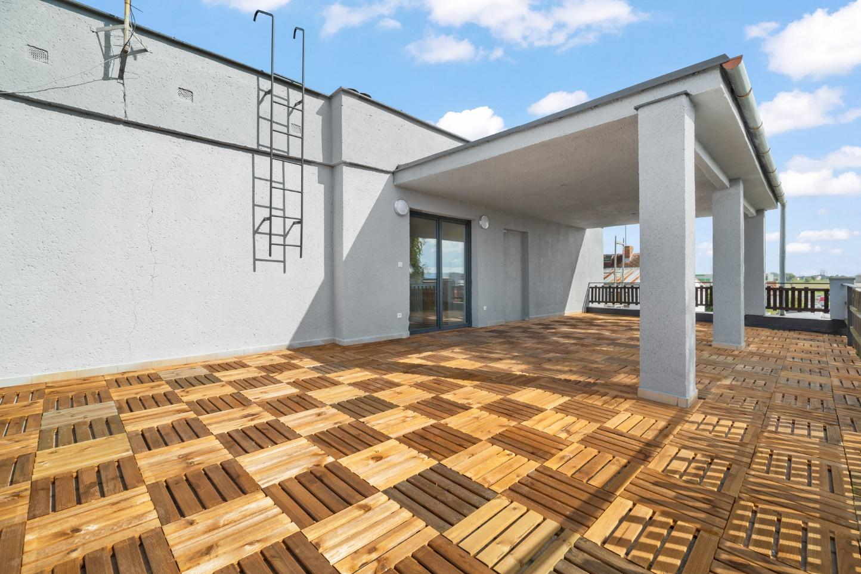
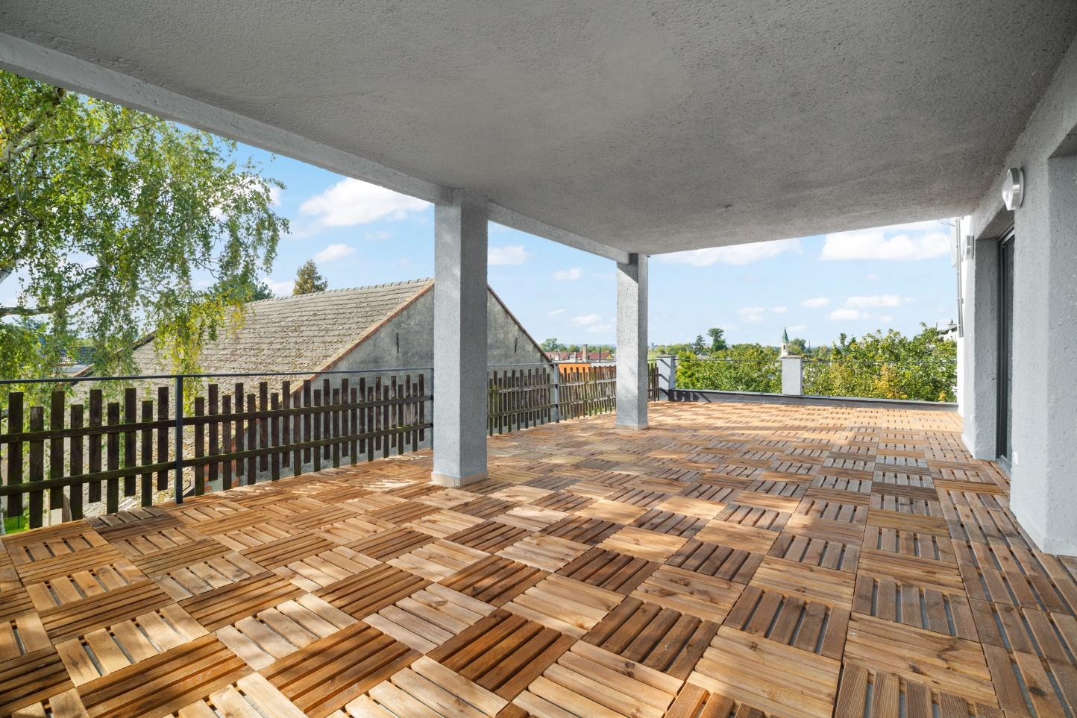
Byt Dvořákova, Opava Adresa: Dvořákova 388/22, Opava Číslo bytové jednotky: 3
Vlastnictví: osobní Dispozice: 2+kk Velikost: 60 m² + 56 m² terasa + zahrada
Stav: po rozsáhlé rekonstrukci
Prodejní cena: 3 500 000 Kč
Předpokládaný výnos a návratnost
Nájem měsíční: 14 500 Kč Čisté roční nájemné: 160 628 Kč Čistá kapitalizační míra: 4,97 % ROA: 20 let

Slide 10
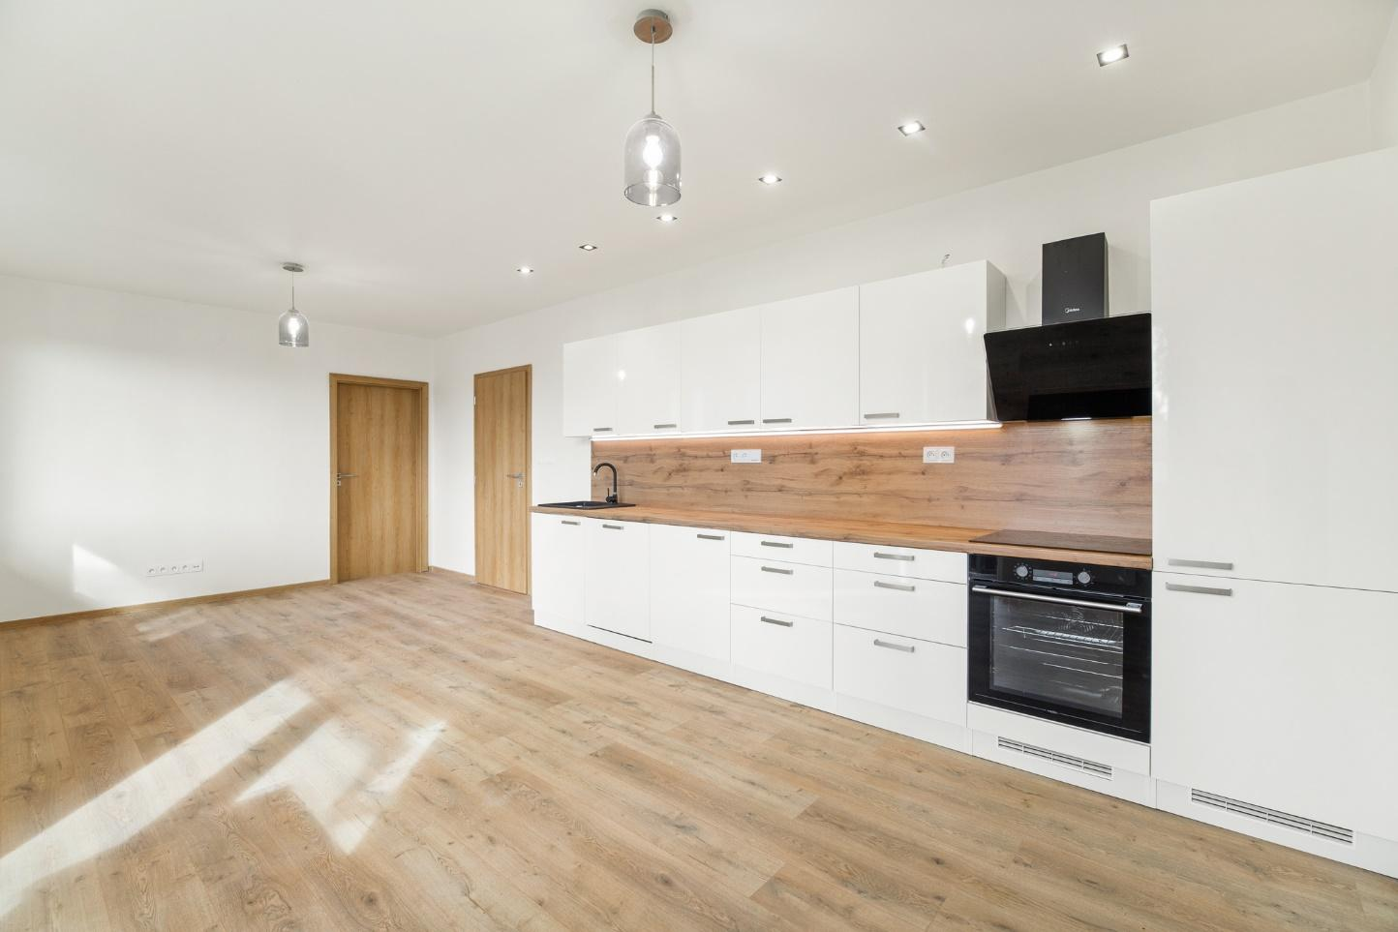
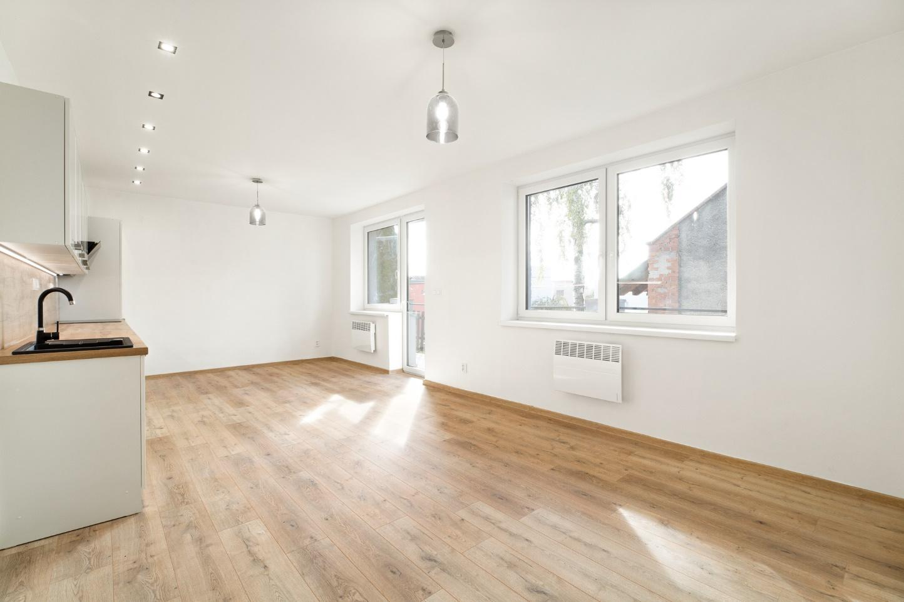
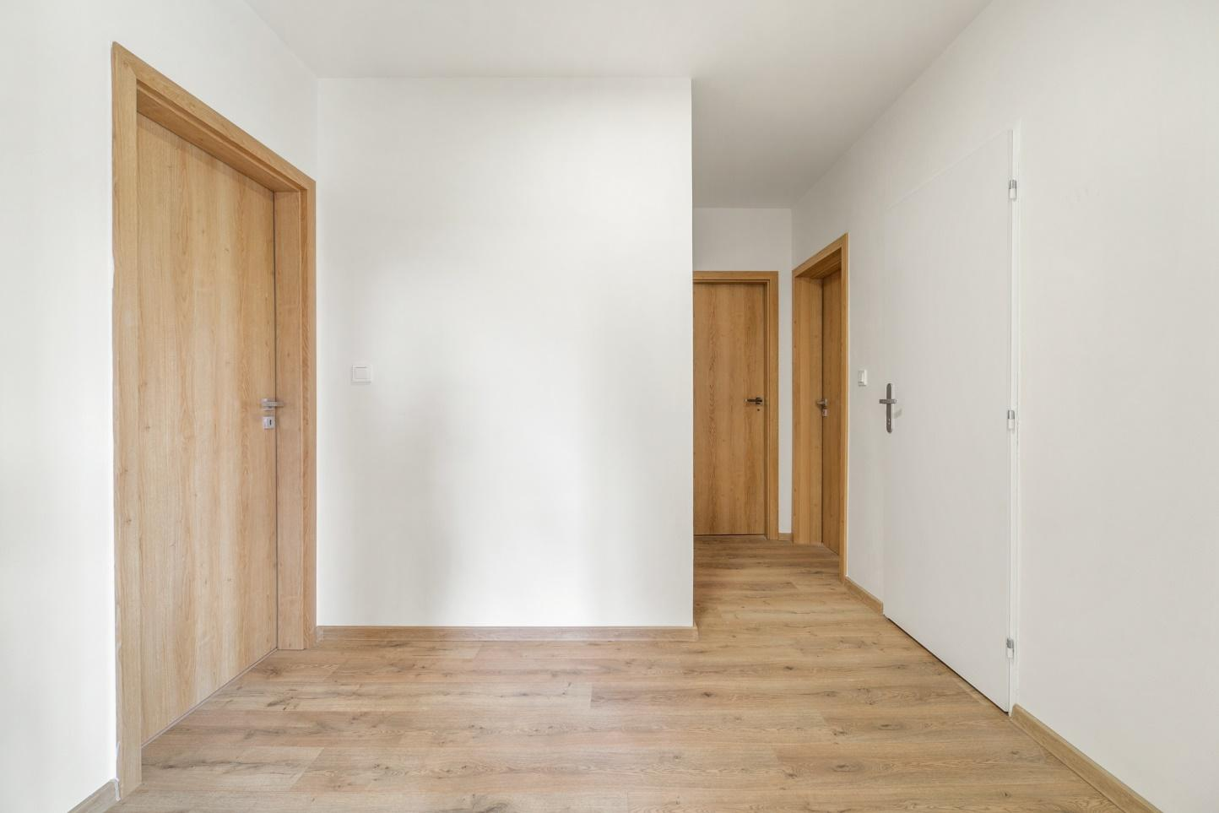
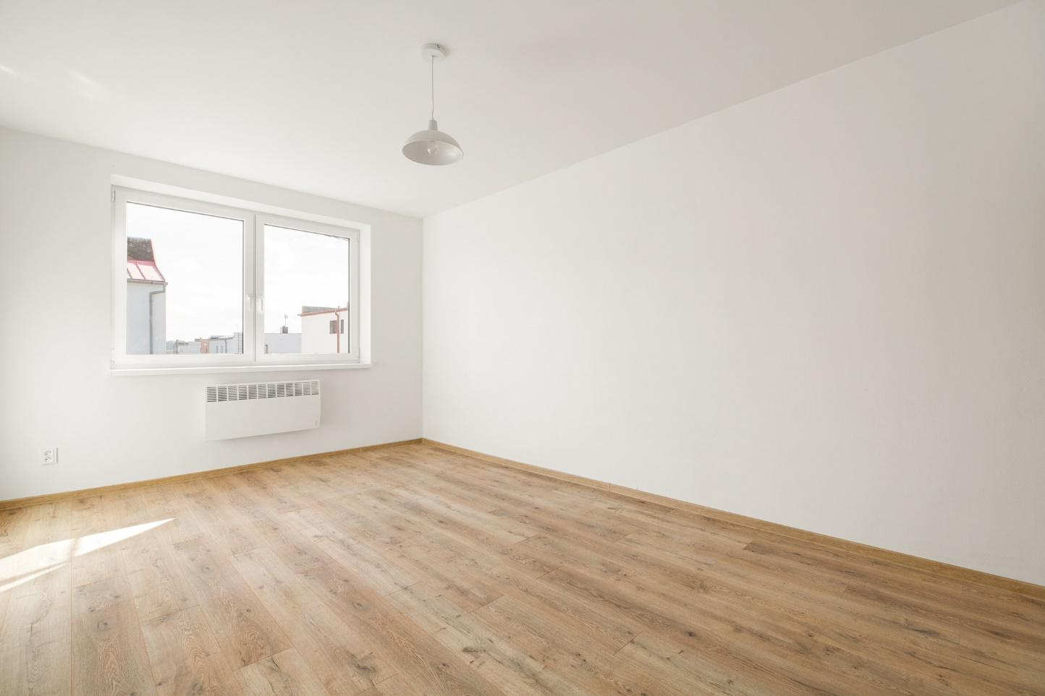
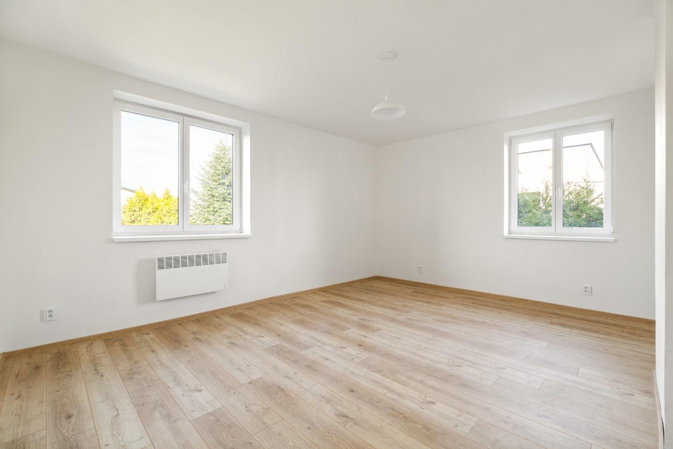
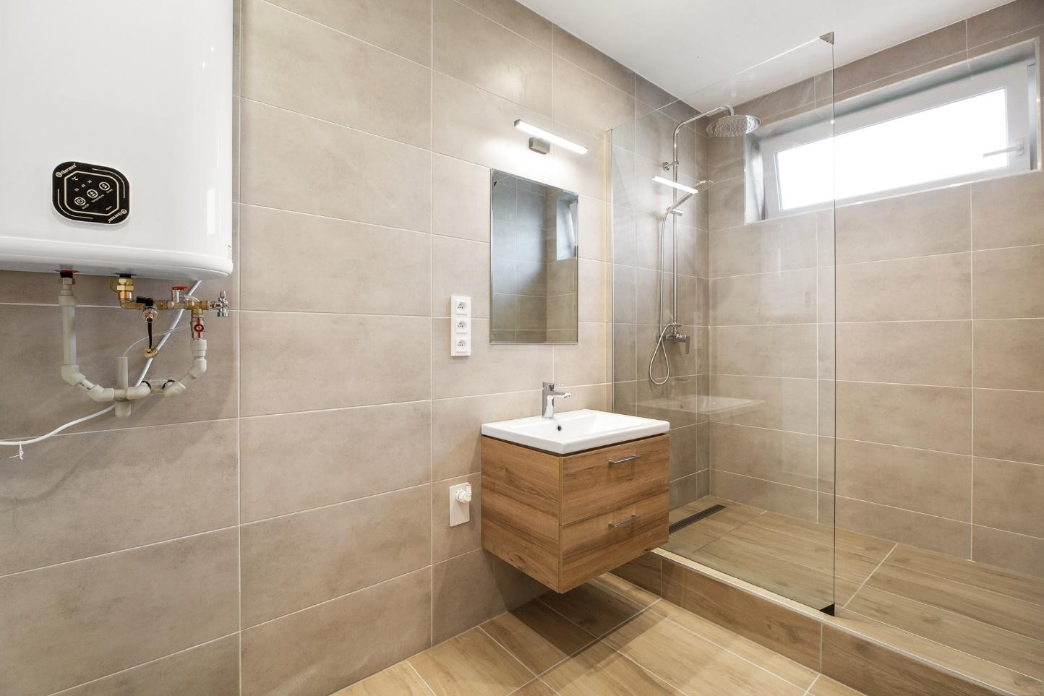
Byt Dvořákova, Opava Adresa: Dvořákova 388/22, Opava Číslo bytové jednotky: 2
Vlastnictví: osobní Dispozice: 4+kk Velikost: 94 m² + 16 m² garáž + zahrada
Stav: po rozsáhlé rekonstrukci
Prodejní cena: 4 200 000 Kč
Předpokládaný výnos a návratnost
Nájem měsíční: 17 000 Kč Čisté roční nájemné: 190 436 Kč Čistá kapitalizační míra: 4,86 % ROA: 21 let

Slide 11
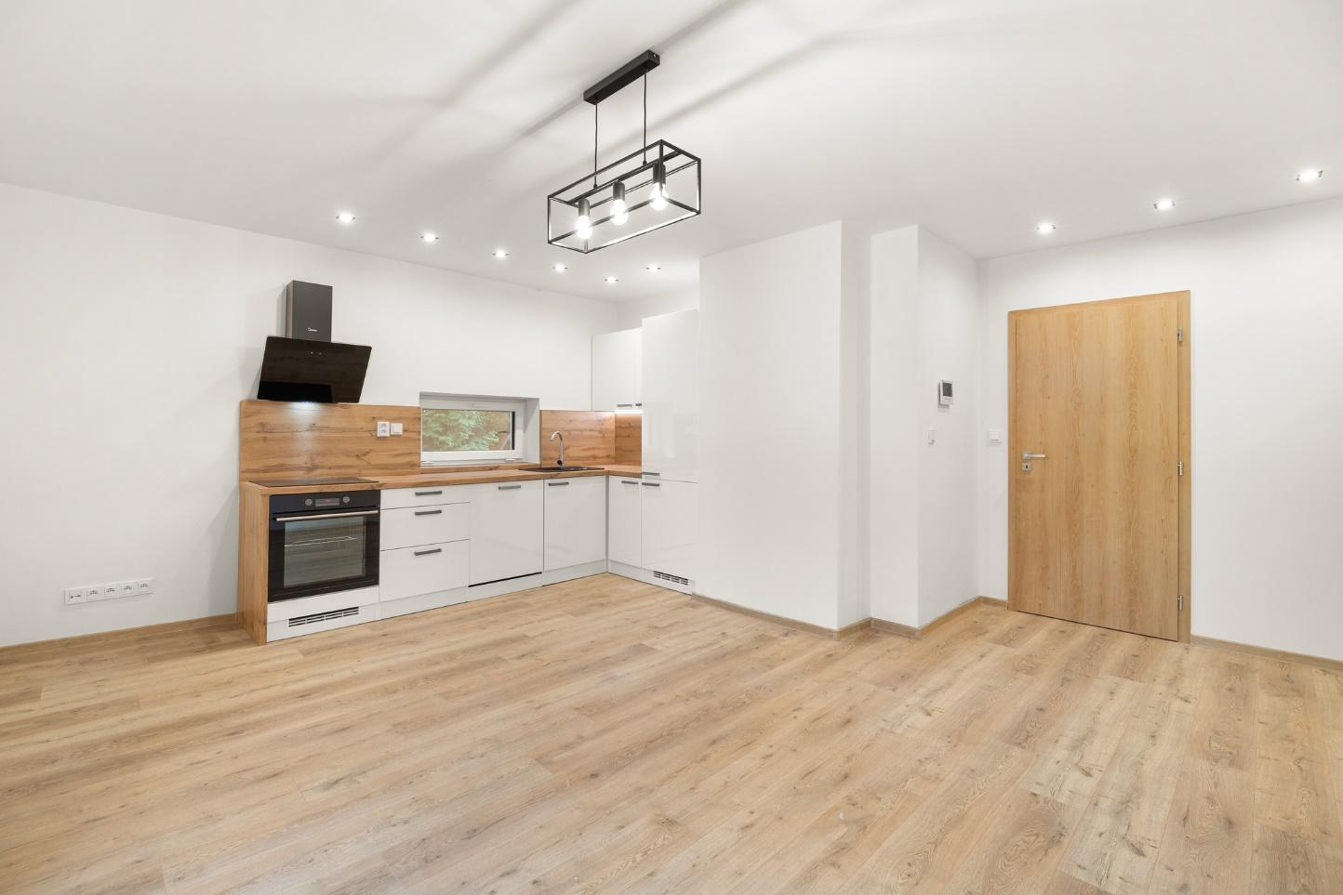
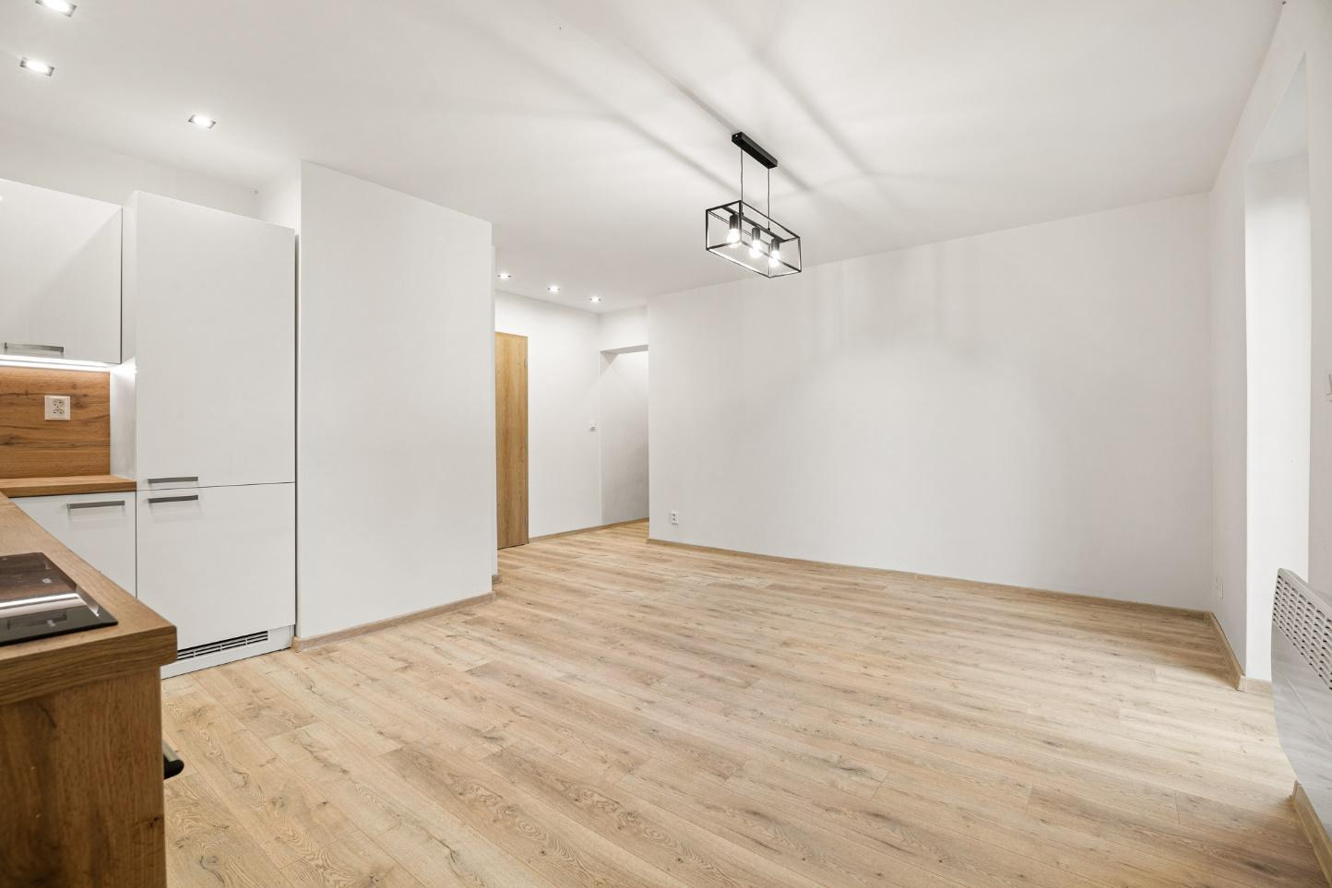
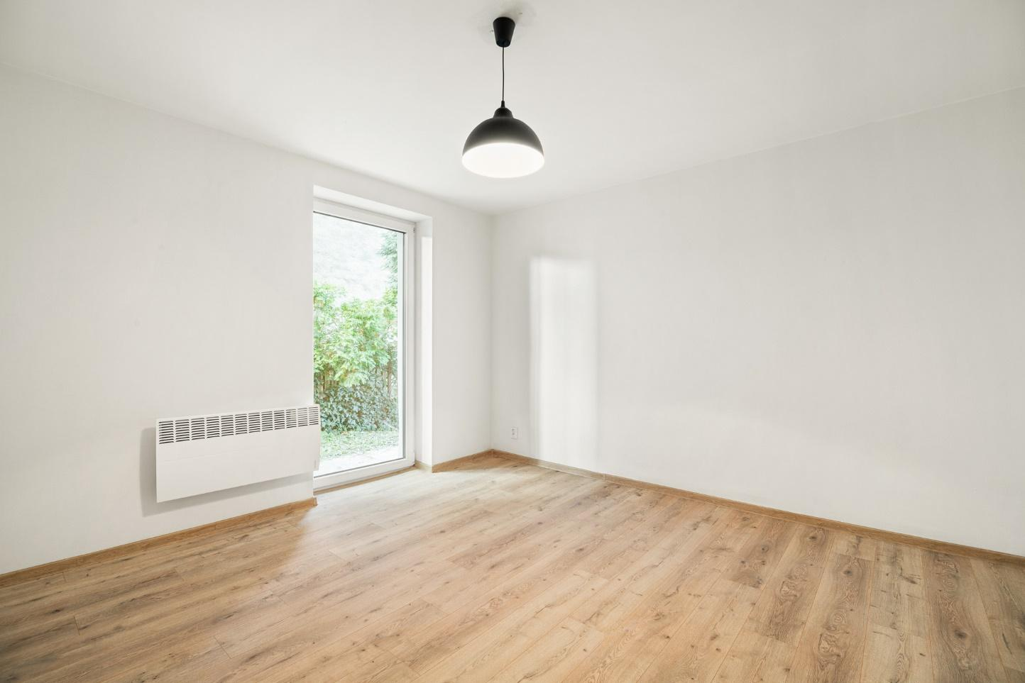
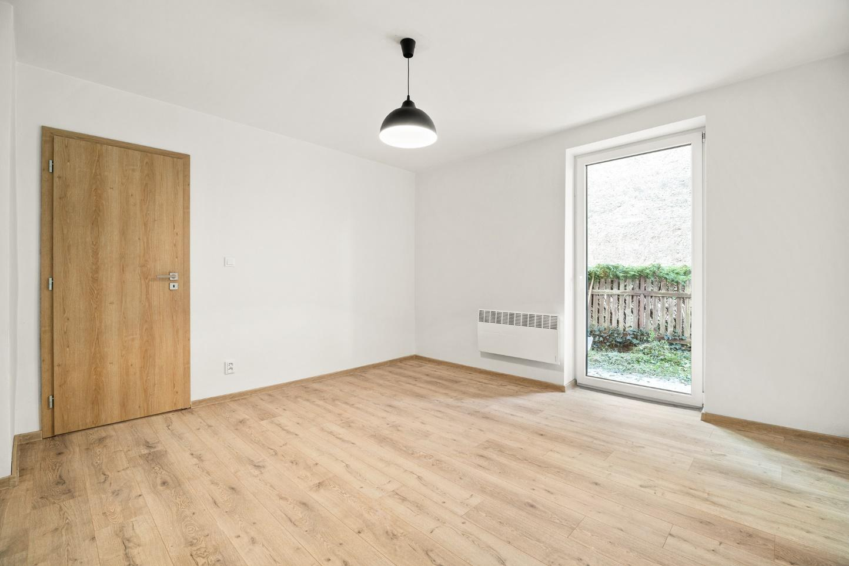
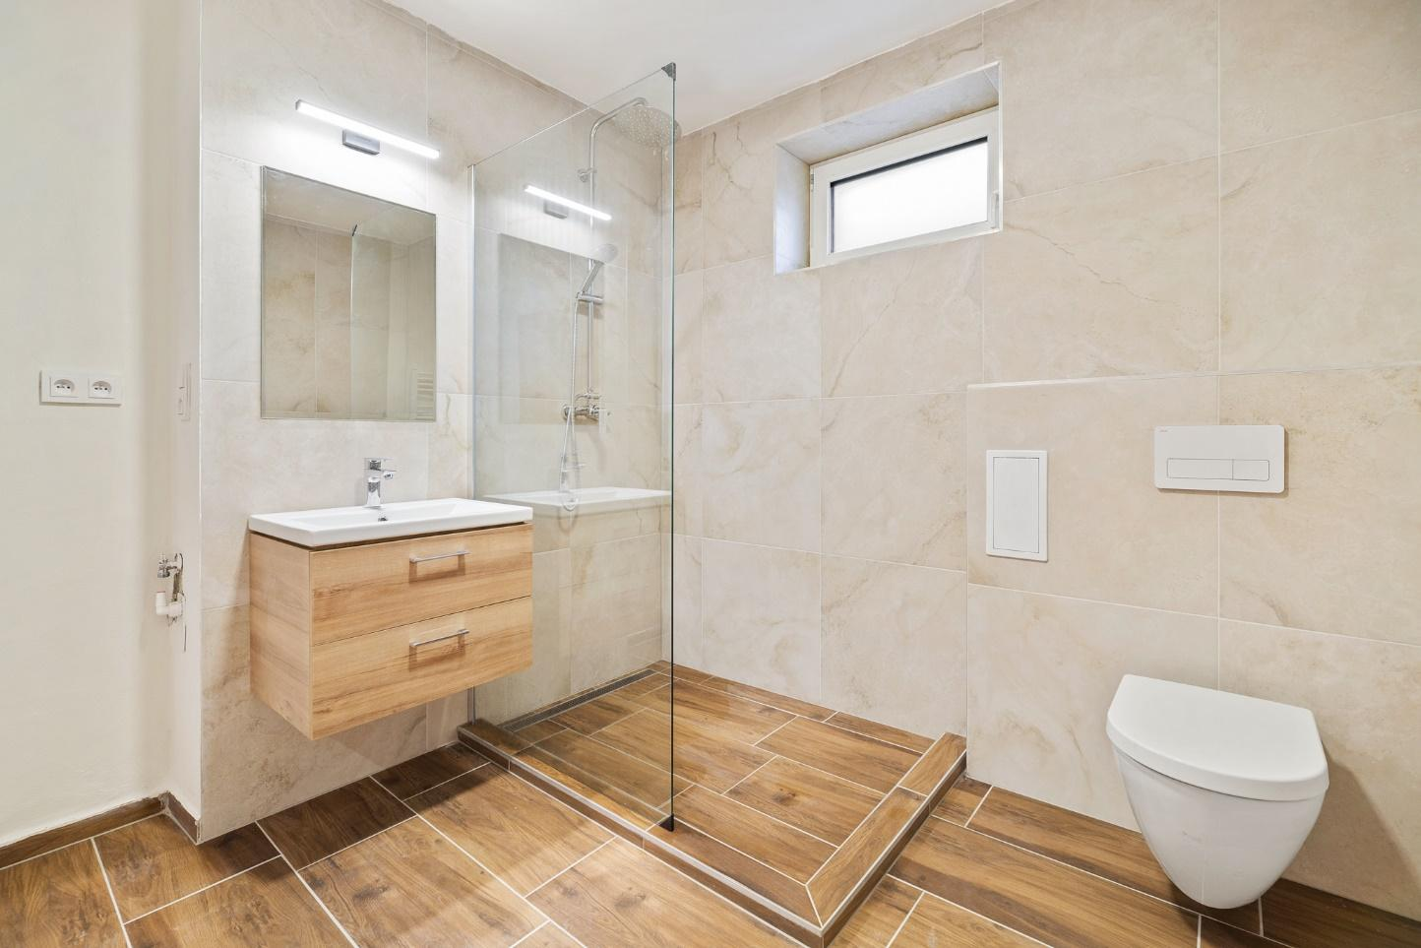
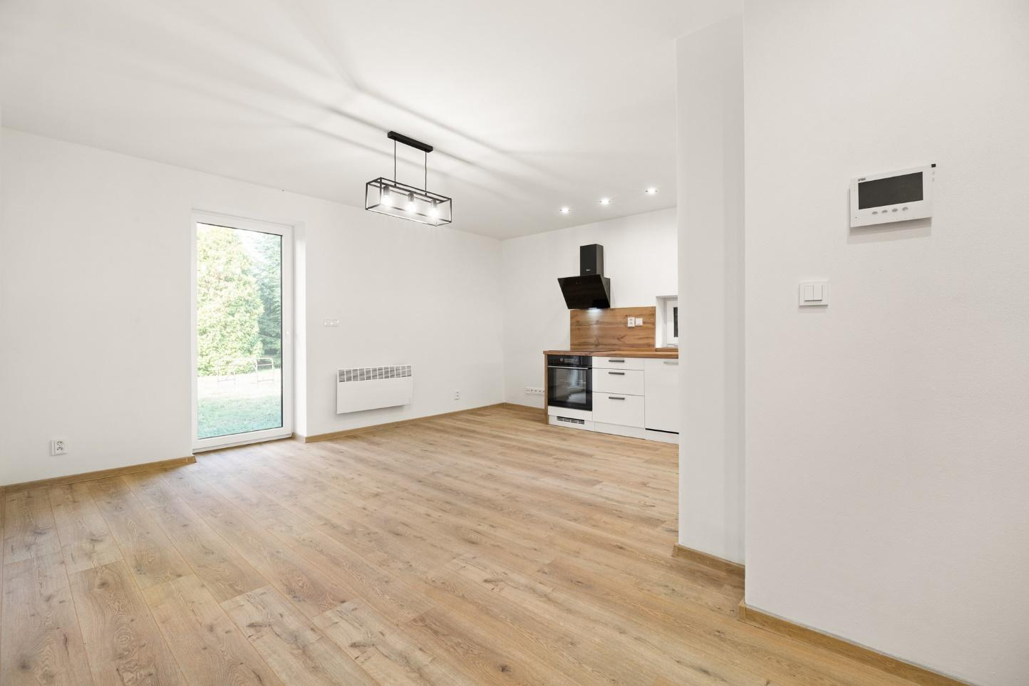
Byt Dvořákova, Opava Adresa: Dvořákova 388/22, Opava Číslo bytové jednotky: 1
Vlastnictví: osobní Dispozice: 2+kk Velikost: 49 m² + zahrada
Stav: po rozsáhlé rekonstrukci
Prodejní cena: 3 100 000 Kč
Předpokládaný výnos a návratnost
Nájem měsíční: 13 000 Kč Čisté roční nájemné: 142 580 Kč Čistá kapitalizační míra: 4,60 % ROA: 20 let

Slide 12
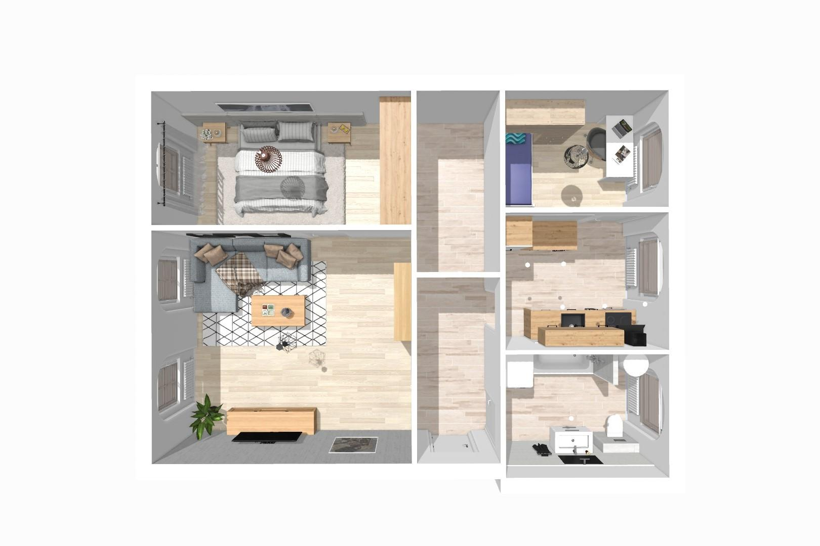
Byt Cukrovar, Kvasice Adresa: Cukrovar 273, Kvasice Číslo bytové jednotky: 3
Vlastnictví: osobní Dispozice: 3+1 Velikost: 77 m²
Stav: po rozsáhlé rekonstrukci
Prodejní cena: 2 890 000 Kč
Předpokládaný výnos a návratnost
Nájem měsíční: 11 500 Kč Čisté roční nájemné: 124 600 Kč Čistá kapitalizační míra: 4,31 % ROA: 21 let

Slide 13
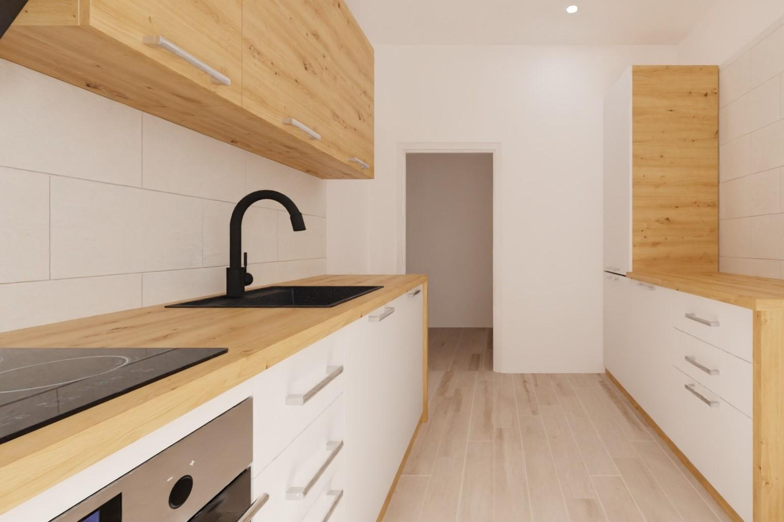
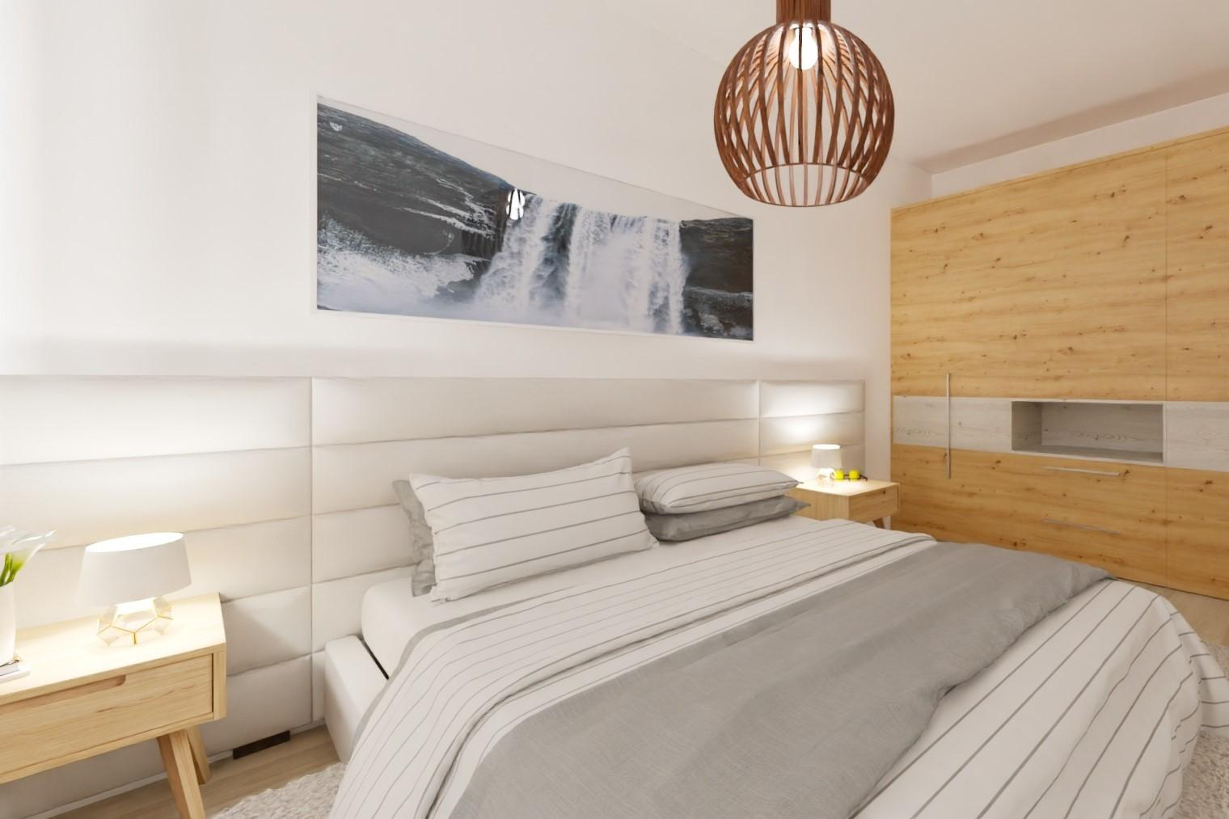
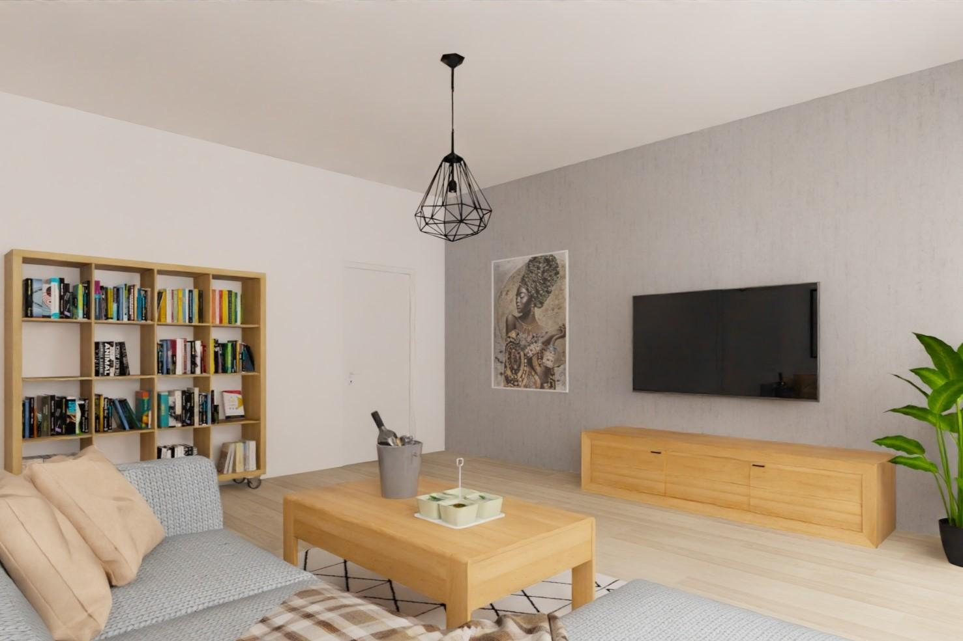
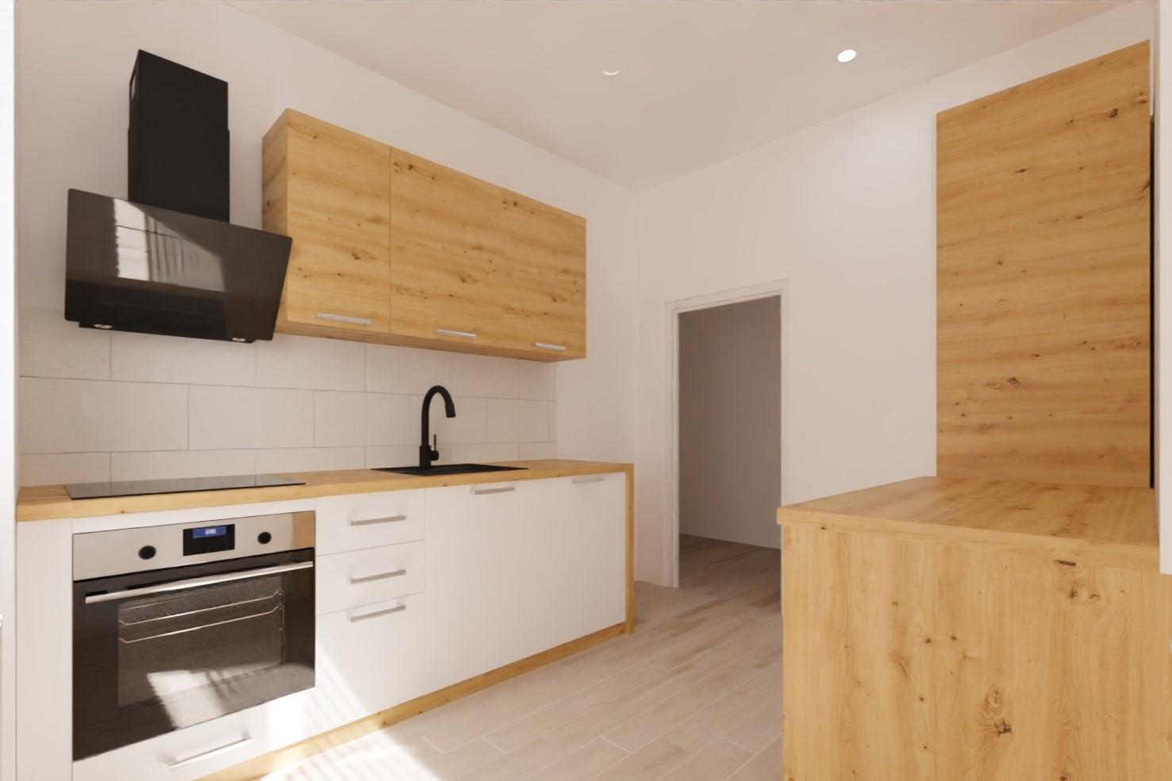
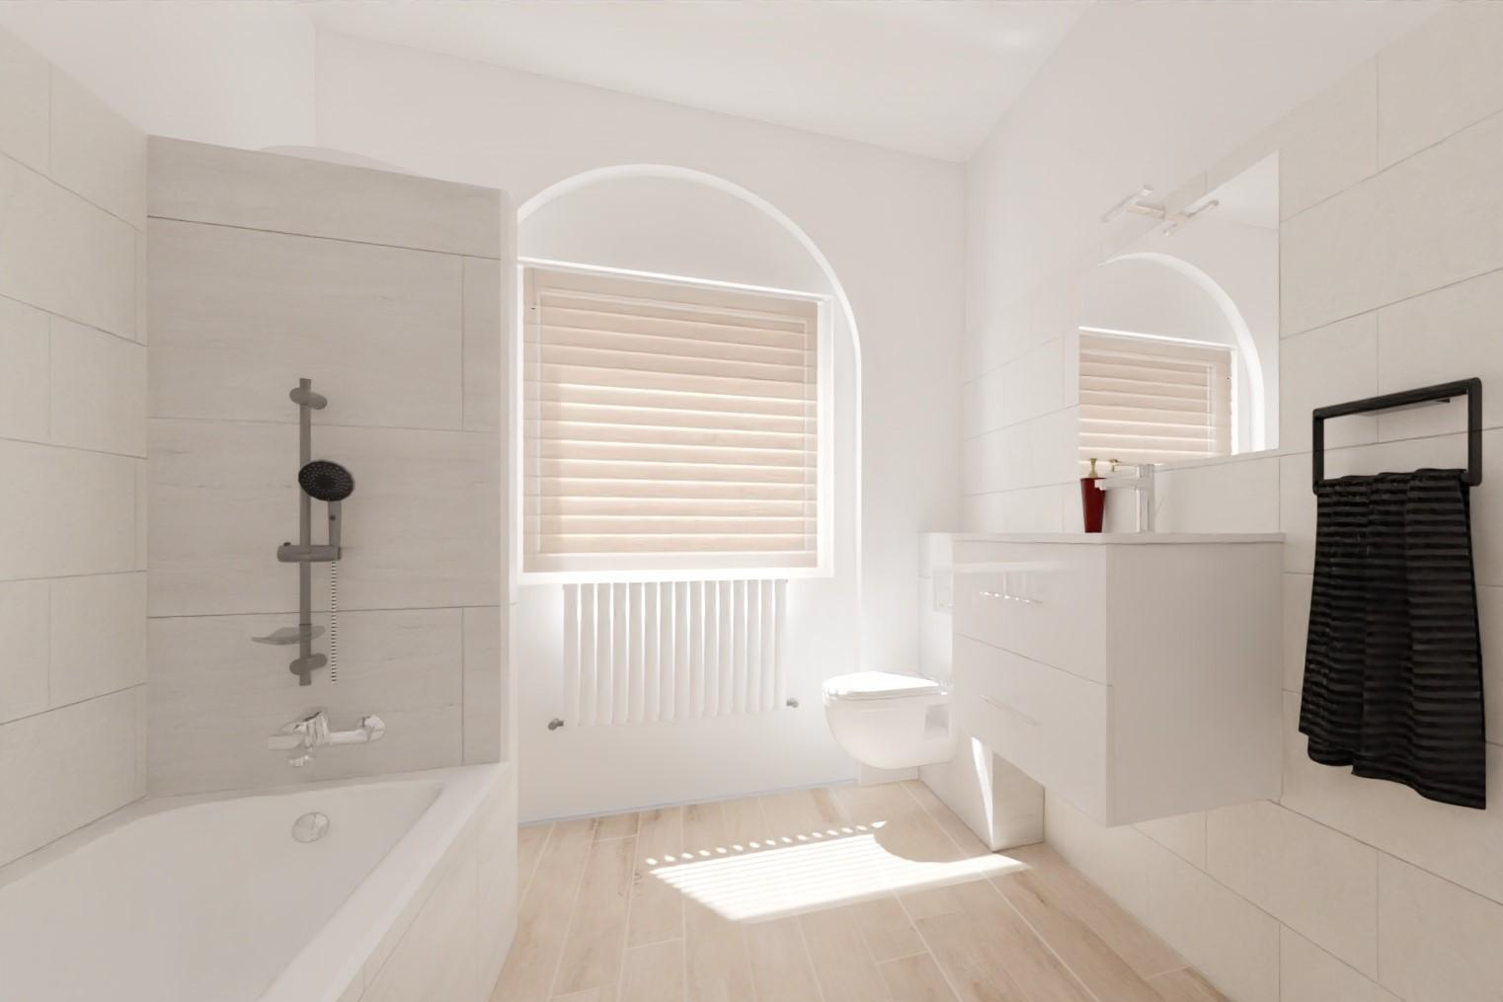
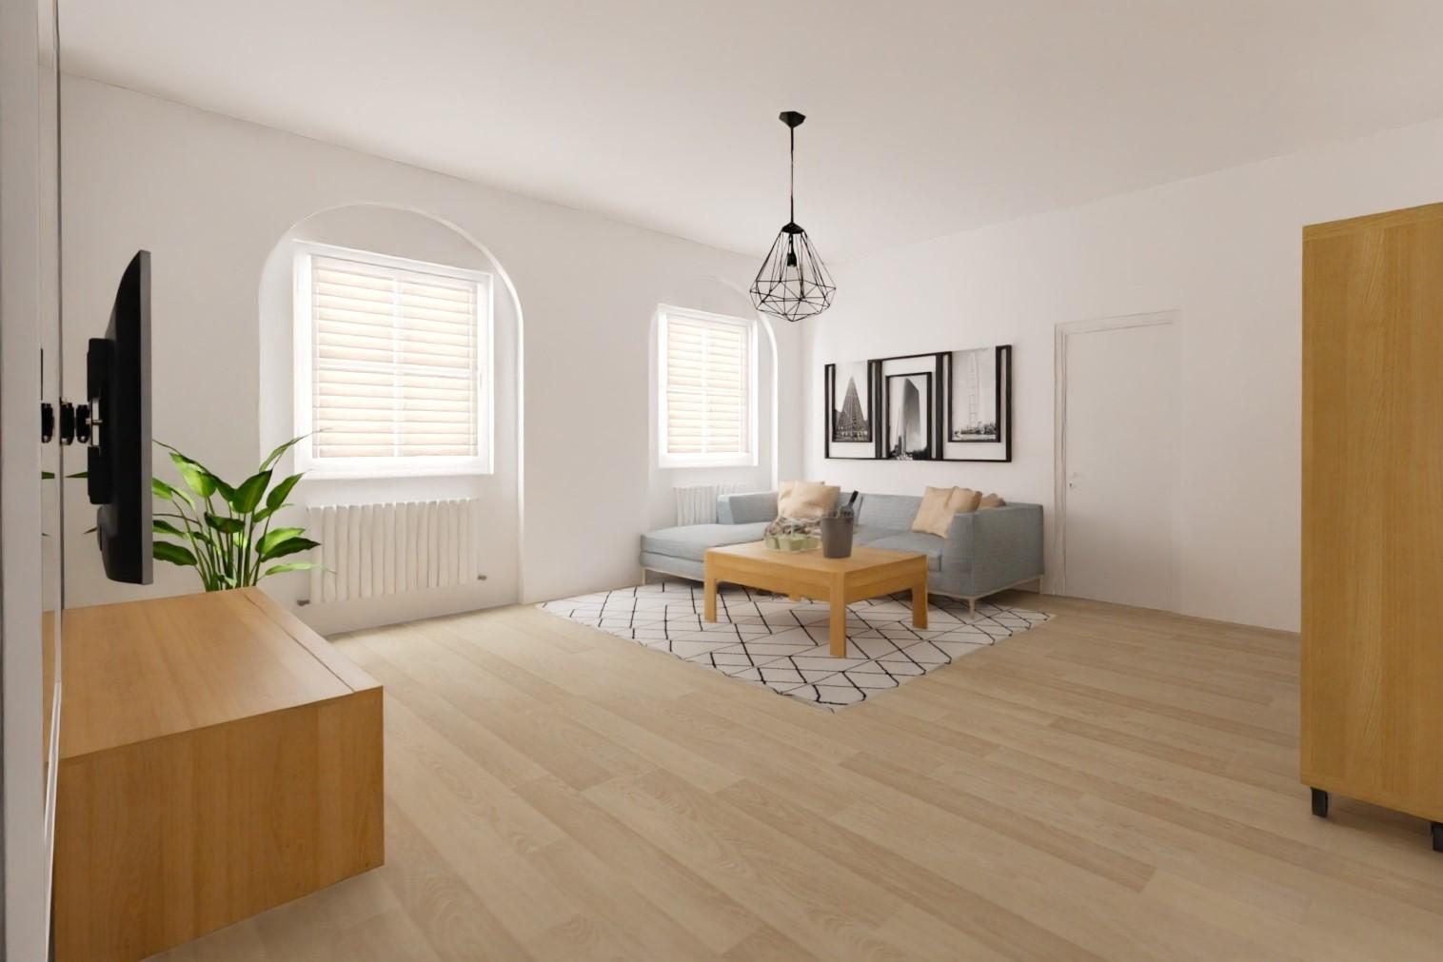
Byt Cukrovar, Kvasice Adresa: Cukrovar 273, Kvasice
Číslo bytové jednotky: 5
Vlastnictví: osobní Dispozice: 2+1 Velikost: 44 m²
Stav: po rozsáhlé rekonstrukci
Prodejní cena: 2 210 000 Kč
Předpokládaný výnos a návratnost
Nájem měsíční: 8 500 Kč Čisté roční nájemné: 88 600 Kč Čistá kapitalizační míra: 4,01% ROA: 22 let

Slide 14

Byt Cukrovar, Kvasice Adresa: Cukrovar 273, Kvasice Číslo bytové jednotky: 4
Vlastnictví: osobní Dispozice: 3+kk Velikost: 66 m²
Stav: po rozsáhlé rekonstrukci
Prodejní cena: 2 990 000 Kč
Předpokládaný výnos a návratnost
Nájem měsíční: 11 000 Kč Čisté roční nájemné: 118 600 Kč Čistá kapitalizační míra: 3,97 % ROA: 23 let

Slide 15
Zaujala vás některá z nemovitostí nebo máte jakýkoliv dotaz? Neváhejte nás kontaktovat!
Kamil Kotek
Manažer správy investičních nemovitostí
+420 735 156 270
kamil.kotek@4fin.cz

